Slide 1
[기계학습 연구회]
스팍 & 머신러닝 개요
5주차 : 2016년 2월 11일
장형석
chjang1204@nate.com

Slide 2
Hadoop 2.0

Slide 3
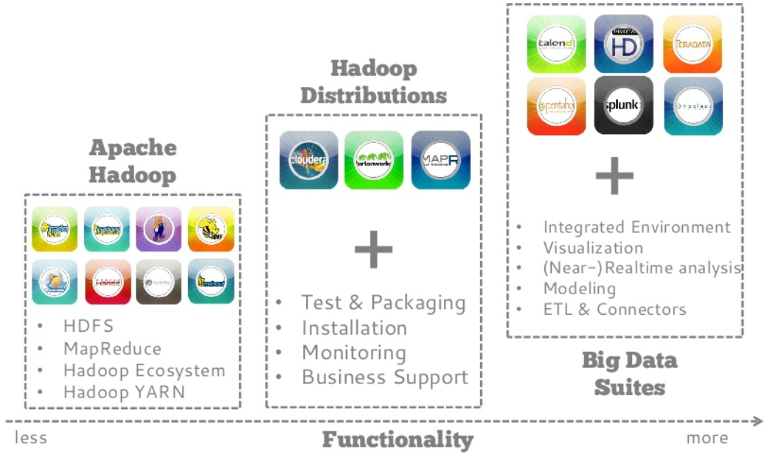
Hadoop App Store Layer
1. 하둡 2.0
Notes:
MapReduce의 설계 개념 및 특성입니다.
먼저 분산컴퓨팅 환경에서 운영되어야 하기 때문에 함수형 프로그램의 특성을 가지고 있습니다.
MapReduce는 물론 실시간 처리도 가능은 하지만 앞서 언급했다시피 분산컴퓨팅 환경에서
운영되기 때문에 배치형식의 데이터 처리 시스템으로 설계가 되었습니다.
사용자의 NEED를 파악하지 못하고 개발한 프로그램은 사실 쓸모가 없을 것입니다.
MapReduce는 여러 어플리케이션 로직의 주요관심사들을 파악했고
이러한 요소들을 최대한 반영하였습니다.
3

Slide 4
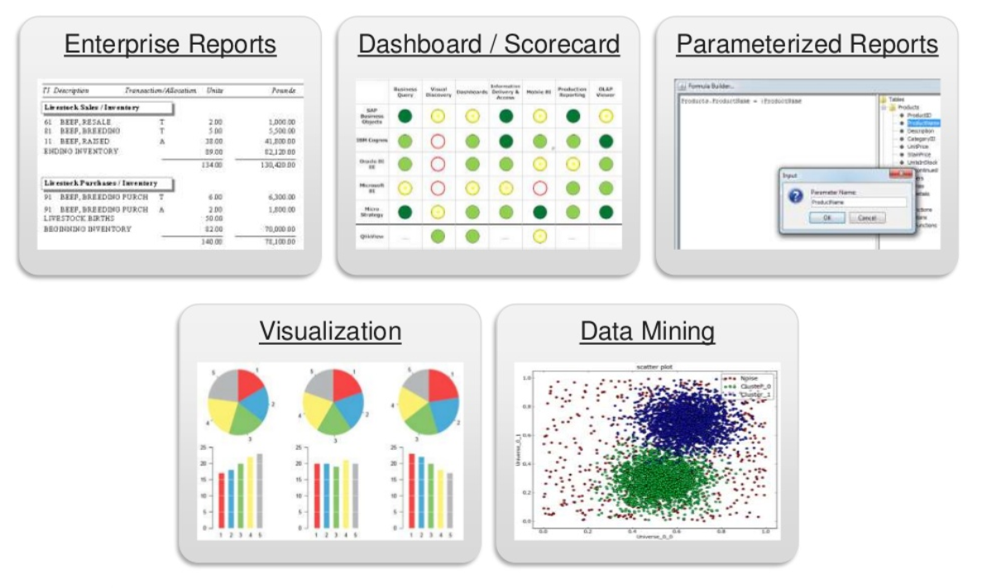
BI
1. 하둡 2.0
Notes:
MapReduce의 설계 개념 및 특성입니다.
먼저 분산컴퓨팅 환경에서 운영되어야 하기 때문에 함수형 프로그램의 특성을 가지고 있습니다.
MapReduce는 물론 실시간 처리도 가능은 하지만 앞서 언급했다시피 분산컴퓨팅 환경에서
운영되기 때문에 배치형식의 데이터 처리 시스템으로 설계가 되었습니다.
사용자의 NEED를 파악하지 못하고 개발한 프로그램은 사실 쓸모가 없을 것입니다.
MapReduce는 여러 어플리케이션 로직의 주요관심사들을 파악했고
이러한 요소들을 최대한 반영하였습니다.
4

Slide 5
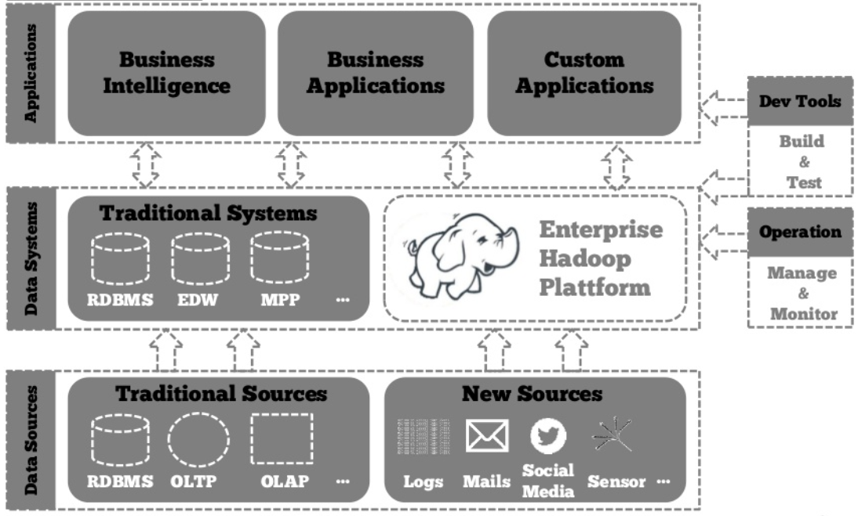
하이브리드 BI
1. 하둡 2.0
Notes:
MapReduce의 설계 개념 및 특성입니다.
먼저 분산컴퓨팅 환경에서 운영되어야 하기 때문에 함수형 프로그램의 특성을 가지고 있습니다.
MapReduce는 물론 실시간 처리도 가능은 하지만 앞서 언급했다시피 분산컴퓨팅 환경에서
운영되기 때문에 배치형식의 데이터 처리 시스템으로 설계가 되었습니다.
사용자의 NEED를 파악하지 못하고 개발한 프로그램은 사실 쓸모가 없을 것입니다.
MapReduce는 여러 어플리케이션 로직의 주요관심사들을 파악했고
이러한 요소들을 최대한 반영하였습니다.
5

Slide 6
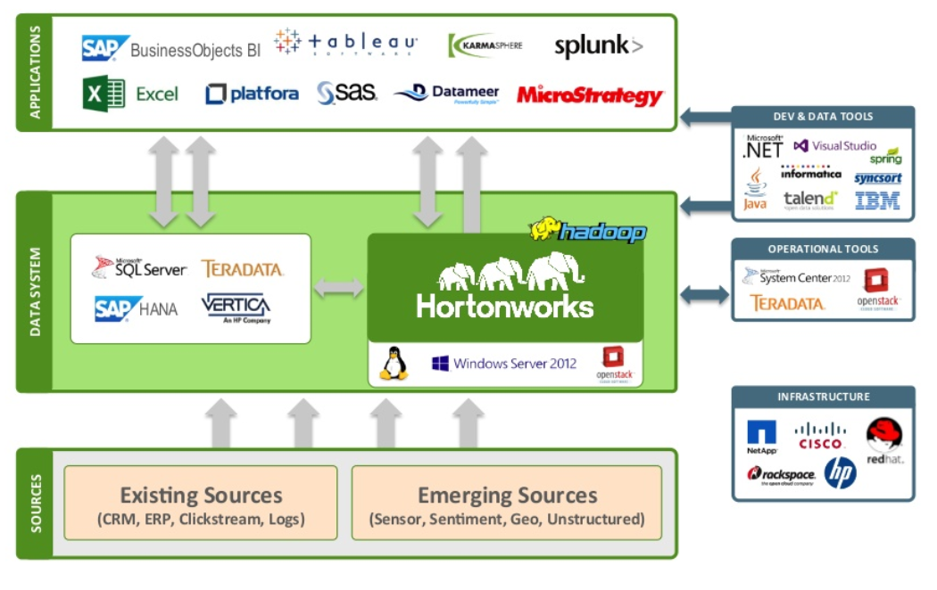
하이브리드 BI
1. 하둡 2.0
Notes:
MapReduce의 설계 개념 및 특성입니다.
먼저 분산컴퓨팅 환경에서 운영되어야 하기 때문에 함수형 프로그램의 특성을 가지고 있습니다.
MapReduce는 물론 실시간 처리도 가능은 하지만 앞서 언급했다시피 분산컴퓨팅 환경에서
운영되기 때문에 배치형식의 데이터 처리 시스템으로 설계가 되었습니다.
사용자의 NEED를 파악하지 못하고 개발한 프로그램은 사실 쓸모가 없을 것입니다.
MapReduce는 여러 어플리케이션 로직의 주요관심사들을 파악했고
이러한 요소들을 최대한 반영하였습니다.
6

Slide 7
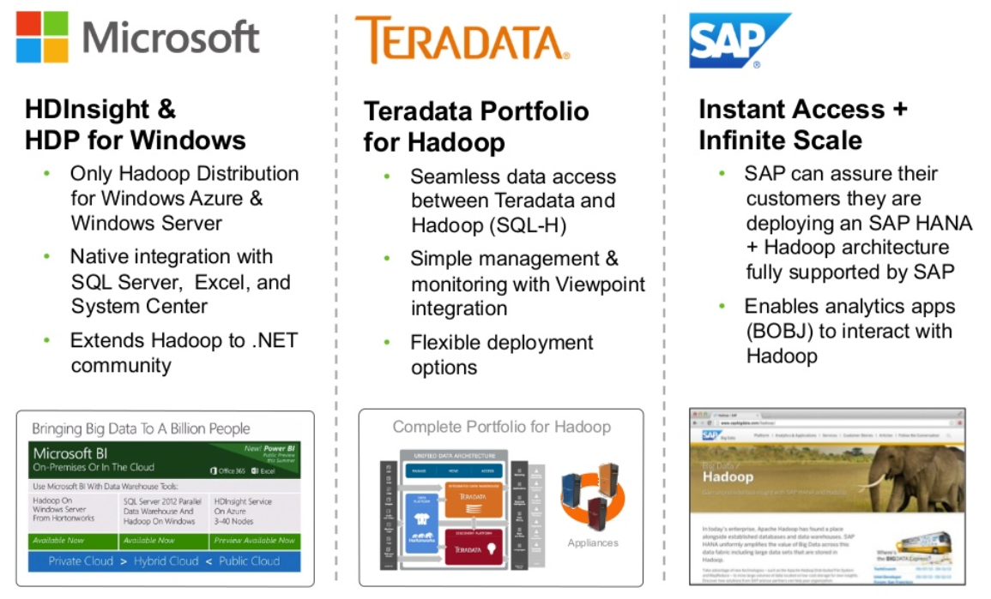
하이브리드 BI
1. 하둡 2.0
Notes:
MapReduce의 설계 개념 및 특성입니다.
먼저 분산컴퓨팅 환경에서 운영되어야 하기 때문에 함수형 프로그램의 특성을 가지고 있습니다.
MapReduce는 물론 실시간 처리도 가능은 하지만 앞서 언급했다시피 분산컴퓨팅 환경에서
운영되기 때문에 배치형식의 데이터 처리 시스템으로 설계가 되었습니다.
사용자의 NEED를 파악하지 못하고 개발한 프로그램은 사실 쓸모가 없을 것입니다.
MapReduce는 여러 어플리케이션 로직의 주요관심사들을 파악했고
이러한 요소들을 최대한 반영하였습니다.
7

Slide 8
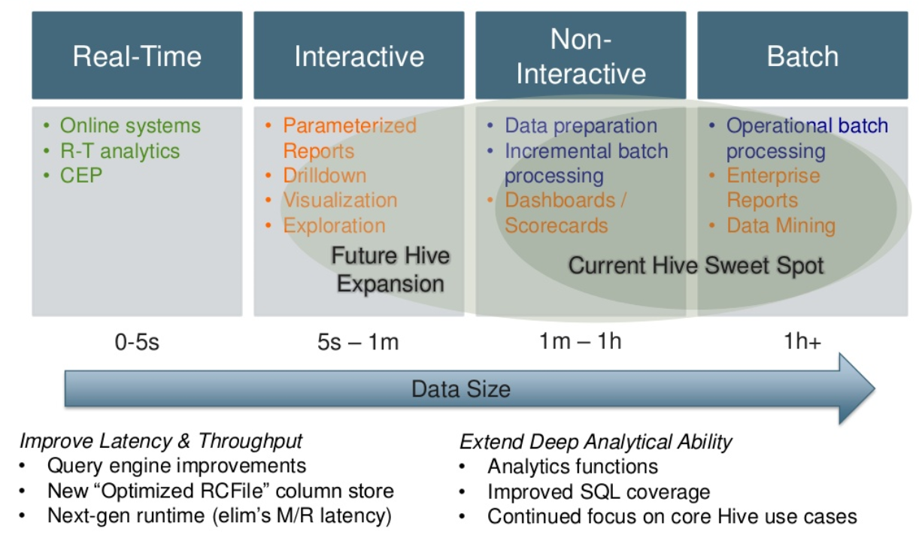
Process : Batch & Interactive & Real-Time
1. 하둡 2.0
Notes:
MapReduce의 설계 개념 및 특성입니다.
먼저 분산컴퓨팅 환경에서 운영되어야 하기 때문에 함수형 프로그램의 특성을 가지고 있습니다.
MapReduce는 물론 실시간 처리도 가능은 하지만 앞서 언급했다시피 분산컴퓨팅 환경에서
운영되기 때문에 배치형식의 데이터 처리 시스템으로 설계가 되었습니다.
사용자의 NEED를 파악하지 못하고 개발한 프로그램은 사실 쓸모가 없을 것입니다.
MapReduce는 여러 어플리케이션 로직의 주요관심사들을 파악했고
이러한 요소들을 최대한 반영하였습니다.
8

Slide 9
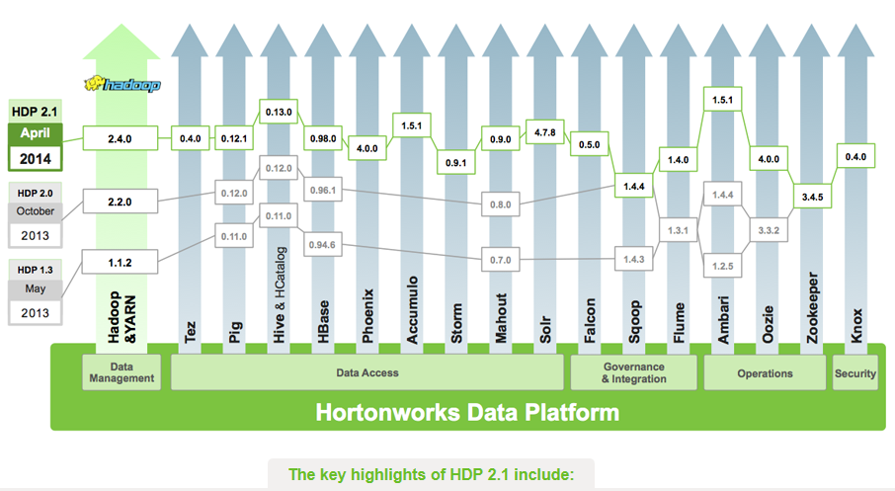
1. 하둡 2.0
Hortonworks Data Platform : 하둡 1.0에서 2.0으로 발전
Notes:
MapReduce의 설계 개념 및 특성입니다.
먼저 분산컴퓨팅 환경에서 운영되어야 하기 때문에 함수형 프로그램의 특성을 가지고 있습니다.
MapReduce는 물론 실시간 처리도 가능은 하지만 앞서 언급했다시피 분산컴퓨팅 환경에서
운영되기 때문에 배치형식의 데이터 처리 시스템으로 설계가 되었습니다.
사용자의 NEED를 파악하지 못하고 개발한 프로그램은 사실 쓸모가 없을 것입니다.
MapReduce는 여러 어플리케이션 로직의 주요관심사들을 파악했고
이러한 요소들을 최대한 반영하였습니다.
9

Slide 10
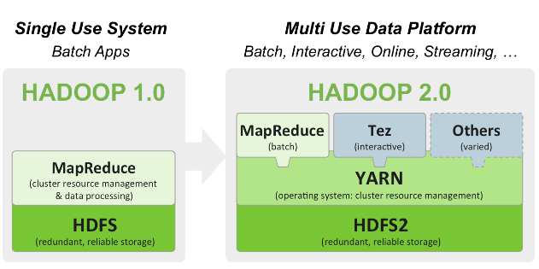
하둡 1.0과 2.0
1. 하둡 2.0
MapReduce 2.0
[New DataFlow : DAG]
분산 OS
[분산병렬처리 : 자원관리,스케줄링]
Notes:
MapReduce의 설계 개념 및 특성입니다.
먼저 분산컴퓨팅 환경에서 운영되어야 하기 때문에 함수형 프로그램의 특성을 가지고 있습니다.
MapReduce는 물론 실시간 처리도 가능은 하지만 앞서 언급했다시피 분산컴퓨팅 환경에서
운영되기 때문에 배치형식의 데이터 처리 시스템으로 설계가 되었습니다.
사용자의 NEED를 파악하지 못하고 개발한 프로그램은 사실 쓸모가 없을 것입니다.
MapReduce는 여러 어플리케이션 로직의 주요관심사들을 파악했고
이러한 요소들을 최대한 반영하였습니다.
10

Slide 11
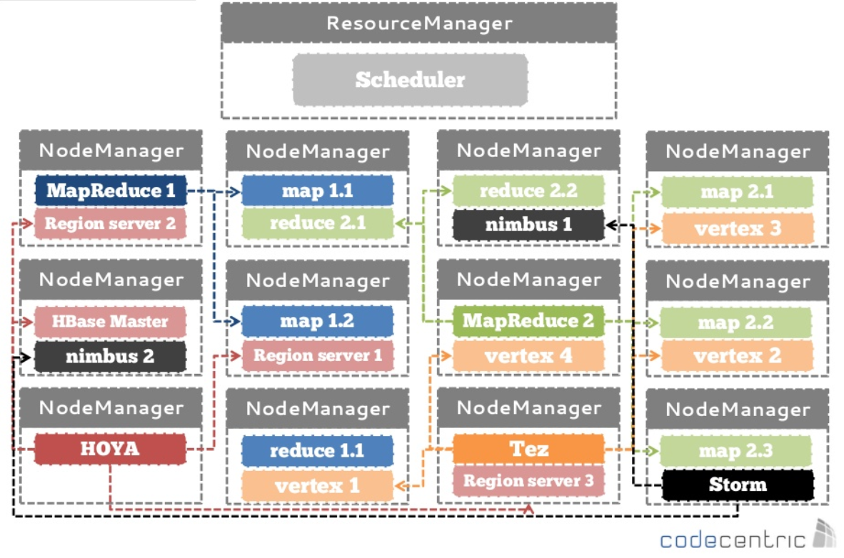
YARN as Cluster Operating System
1. 하둡 2.0
Notes:
MapReduce의 설계 개념 및 특성입니다.
먼저 분산컴퓨팅 환경에서 운영되어야 하기 때문에 함수형 프로그램의 특성을 가지고 있습니다.
MapReduce는 물론 실시간 처리도 가능은 하지만 앞서 언급했다시피 분산컴퓨팅 환경에서
운영되기 때문에 배치형식의 데이터 처리 시스템으로 설계가 되었습니다.
사용자의 NEED를 파악하지 못하고 개발한 프로그램은 사실 쓸모가 없을 것입니다.
MapReduce는 여러 어플리케이션 로직의 주요관심사들을 파악했고
이러한 요소들을 최대한 반영하였습니다.
11

Slide 12
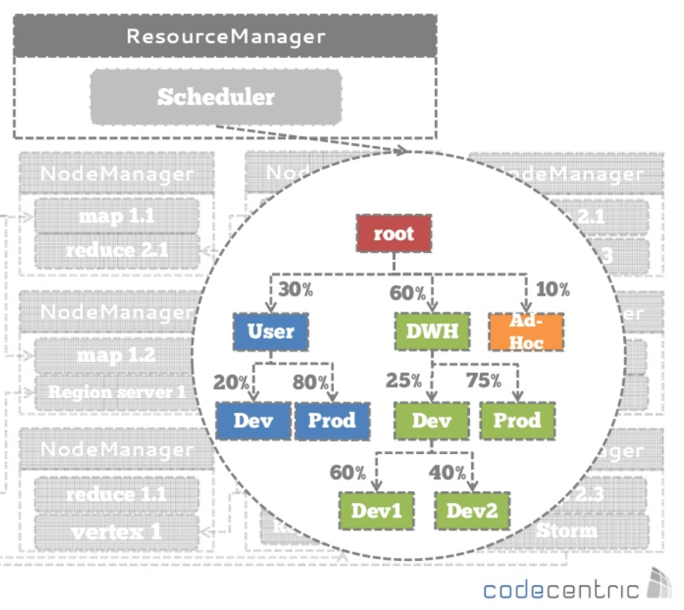
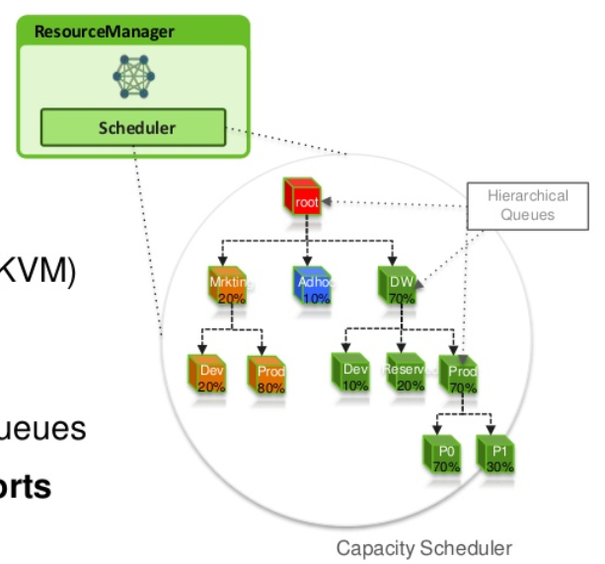
자원관리
1. 하둡 2.0
MapReduce 1.0
자원 할당 기준
1) Map Slot
2) Reduce Slot
Notes:
MapReduce의 설계 개념 및 특성입니다.
먼저 분산컴퓨팅 환경에서 운영되어야 하기 때문에 함수형 프로그램의 특성을 가지고 있습니다.
MapReduce는 물론 실시간 처리도 가능은 하지만 앞서 언급했다시피 분산컴퓨팅 환경에서
운영되기 때문에 배치형식의 데이터 처리 시스템으로 설계가 되었습니다.
사용자의 NEED를 파악하지 못하고 개발한 프로그램은 사실 쓸모가 없을 것입니다.
MapReduce는 여러 어플리케이션 로직의 주요관심사들을 파악했고
이러한 요소들을 최대한 반영하였습니다.
12

Slide 13
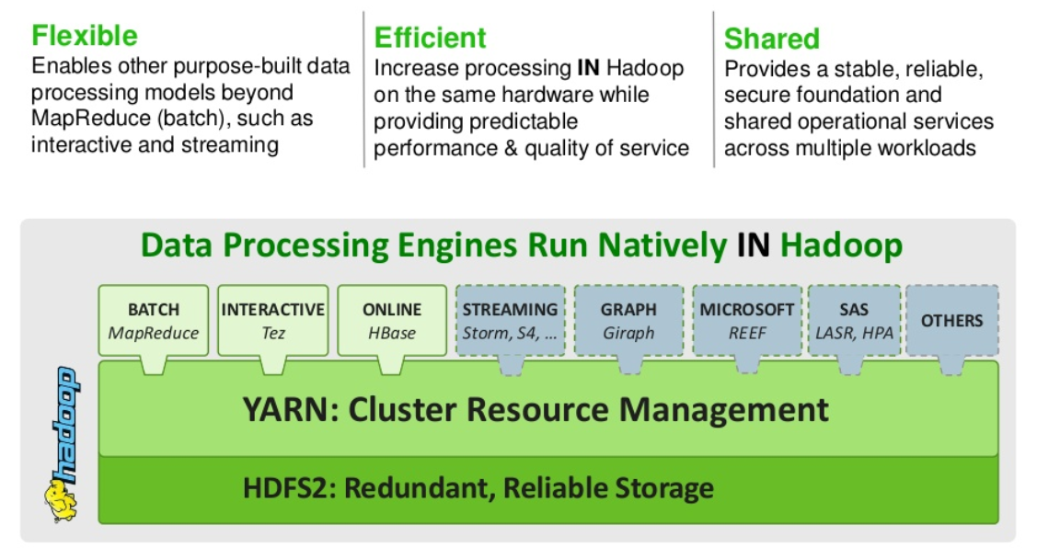
빅데이터 분석은 Hadooooooo … ooooooooooop 으로
1. 하둡 2.0
Notes:
MapReduce의 설계 개념 및 특성입니다.
먼저 분산컴퓨팅 환경에서 운영되어야 하기 때문에 함수형 프로그램의 특성을 가지고 있습니다.
MapReduce는 물론 실시간 처리도 가능은 하지만 앞서 언급했다시피 분산컴퓨팅 환경에서
운영되기 때문에 배치형식의 데이터 처리 시스템으로 설계가 되었습니다.
사용자의 NEED를 파악하지 못하고 개발한 프로그램은 사실 쓸모가 없을 것입니다.
MapReduce는 여러 어플리케이션 로직의 주요관심사들을 파악했고
이러한 요소들을 최대한 반영하였습니다.
13

Slide 14
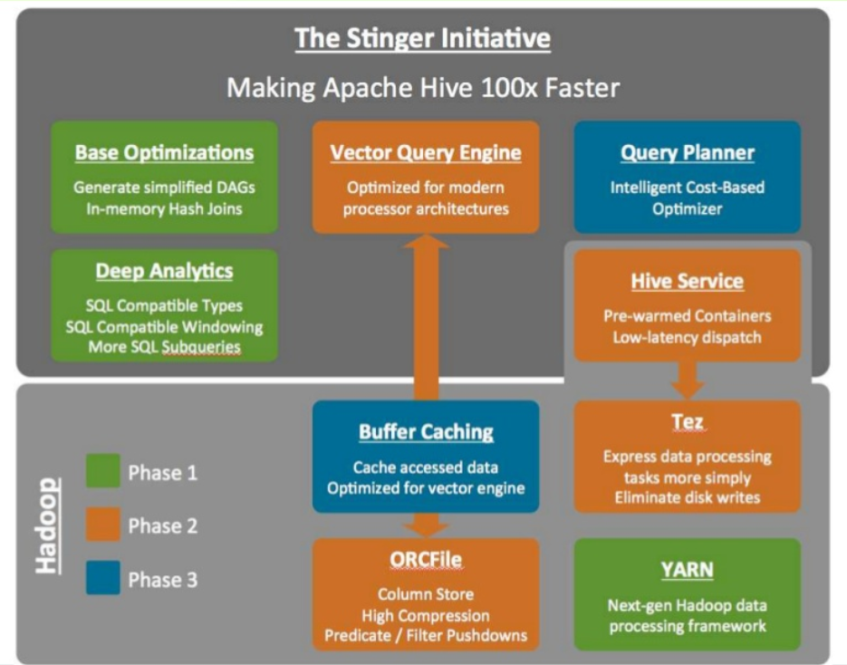
Stinger Loadmap
1. 하둡 2.0
YARN
Tez
ORC File
Hive Service
Buffer Caching
Notes:
MapReduce의 설계 개념 및 특성입니다.
먼저 분산컴퓨팅 환경에서 운영되어야 하기 때문에 함수형 프로그램의 특성을 가지고 있습니다.
MapReduce는 물론 실시간 처리도 가능은 하지만 앞서 언급했다시피 분산컴퓨팅 환경에서
운영되기 때문에 배치형식의 데이터 처리 시스템으로 설계가 되었습니다.
사용자의 NEED를 파악하지 못하고 개발한 프로그램은 사실 쓸모가 없을 것입니다.
MapReduce는 여러 어플리케이션 로직의 주요관심사들을 파악했고
이러한 요소들을 최대한 반영하였습니다.
14

Slide 15
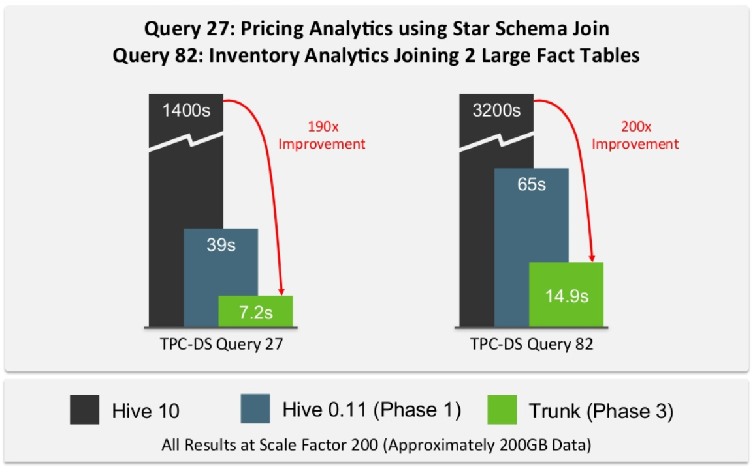
Speed
1. 하둡 2.0
Notes:
MapReduce의 설계 개념 및 특성입니다.
먼저 분산컴퓨팅 환경에서 운영되어야 하기 때문에 함수형 프로그램의 특성을 가지고 있습니다.
MapReduce는 물론 실시간 처리도 가능은 하지만 앞서 언급했다시피 분산컴퓨팅 환경에서
운영되기 때문에 배치형식의 데이터 처리 시스템으로 설계가 되었습니다.
사용자의 NEED를 파악하지 못하고 개발한 프로그램은 사실 쓸모가 없을 것입니다.
MapReduce는 여러 어플리케이션 로직의 주요관심사들을 파악했고
이러한 요소들을 최대한 반영하였습니다.
15

Slide 16
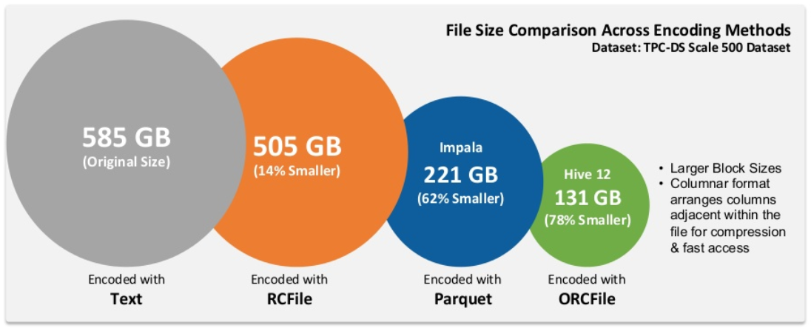
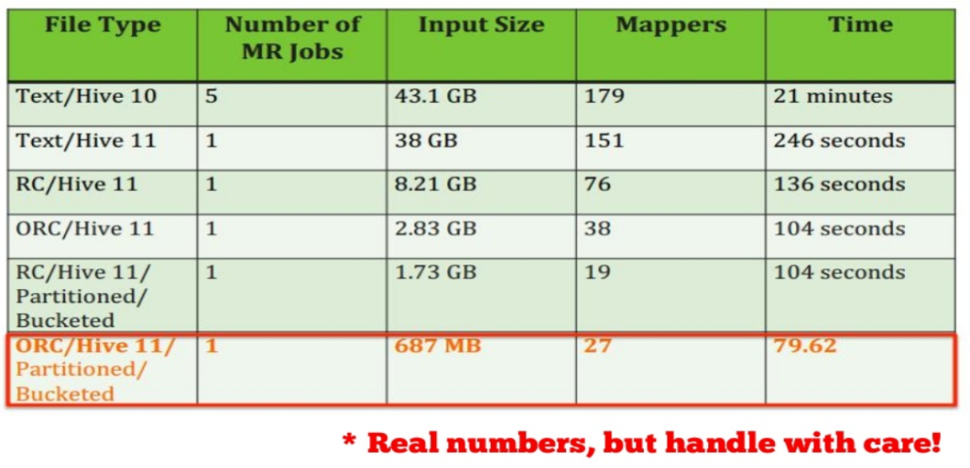
ORC File Format
1. 하둡 2.0
Notes:
MapReduce의 설계 개념 및 특성입니다.
먼저 분산컴퓨팅 환경에서 운영되어야 하기 때문에 함수형 프로그램의 특성을 가지고 있습니다.
MapReduce는 물론 실시간 처리도 가능은 하지만 앞서 언급했다시피 분산컴퓨팅 환경에서
운영되기 때문에 배치형식의 데이터 처리 시스템으로 설계가 되었습니다.
사용자의 NEED를 파악하지 못하고 개발한 프로그램은 사실 쓸모가 없을 것입니다.
MapReduce는 여러 어플리케이션 로직의 주요관심사들을 파악했고
이러한 요소들을 최대한 반영하였습니다.
16

Slide 17
SQL on Hadoop

Slide 18
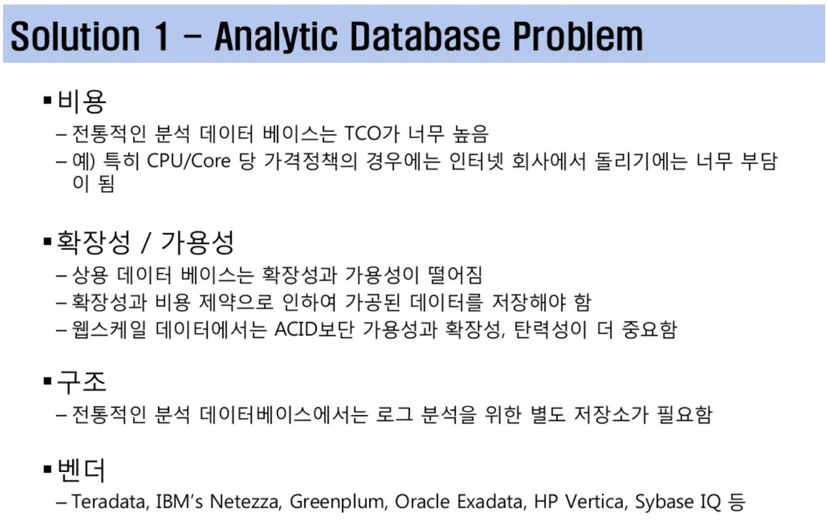
SQL 기반의 데이터 분석 문제점과 대안
2. SQL on Hadoop
출처 : Hyounggi Min / hg.min@samsung.com / slideshare.net : [SSA] 04.sql on hadoop(2014.02.05)
Notes:
MapReduce의 설계 개념 및 특성입니다.
먼저 분산컴퓨팅 환경에서 운영되어야 하기 때문에 함수형 프로그램의 특성을 가지고 있습니다.
MapReduce는 물론 실시간 처리도 가능은 하지만 앞서 언급했다시피 분산컴퓨팅 환경에서
운영되기 때문에 배치형식의 데이터 처리 시스템으로 설계가 되었습니다.
사용자의 NEED를 파악하지 못하고 개발한 프로그램은 사실 쓸모가 없을 것입니다.
MapReduce는 여러 어플리케이션 로직의 주요관심사들을 파악했고
이러한 요소들을 최대한 반영하였습니다.
18

Slide 19
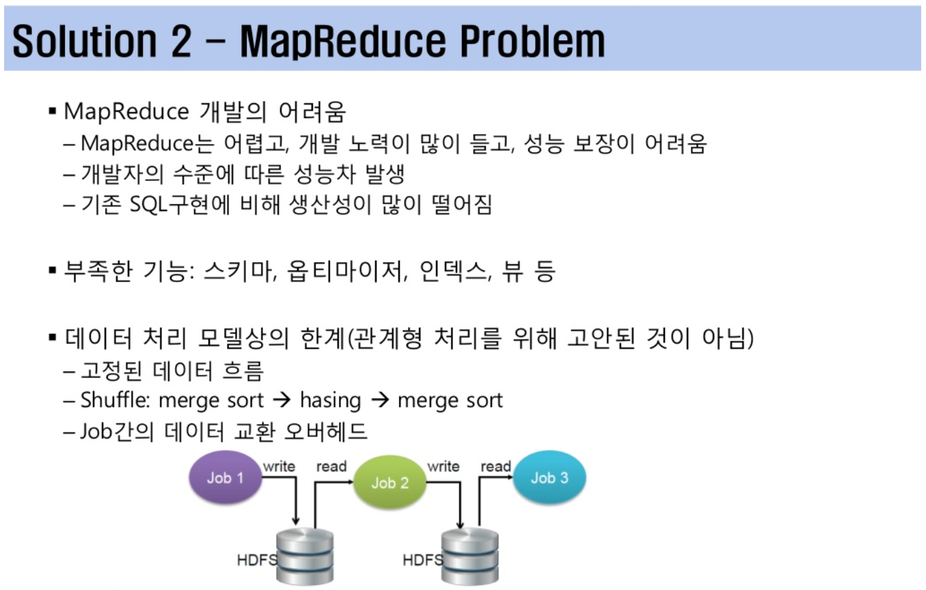
SQL 기반의 데이터 분석 문제점과 대안
2. SQL on Hadoop
Notes:
MapReduce의 설계 개념 및 특성입니다.
먼저 분산컴퓨팅 환경에서 운영되어야 하기 때문에 함수형 프로그램의 특성을 가지고 있습니다.
MapReduce는 물론 실시간 처리도 가능은 하지만 앞서 언급했다시피 분산컴퓨팅 환경에서
운영되기 때문에 배치형식의 데이터 처리 시스템으로 설계가 되었습니다.
사용자의 NEED를 파악하지 못하고 개발한 프로그램은 사실 쓸모가 없을 것입니다.
MapReduce는 여러 어플리케이션 로직의 주요관심사들을 파악했고
이러한 요소들을 최대한 반영하였습니다.
19

Slide 20
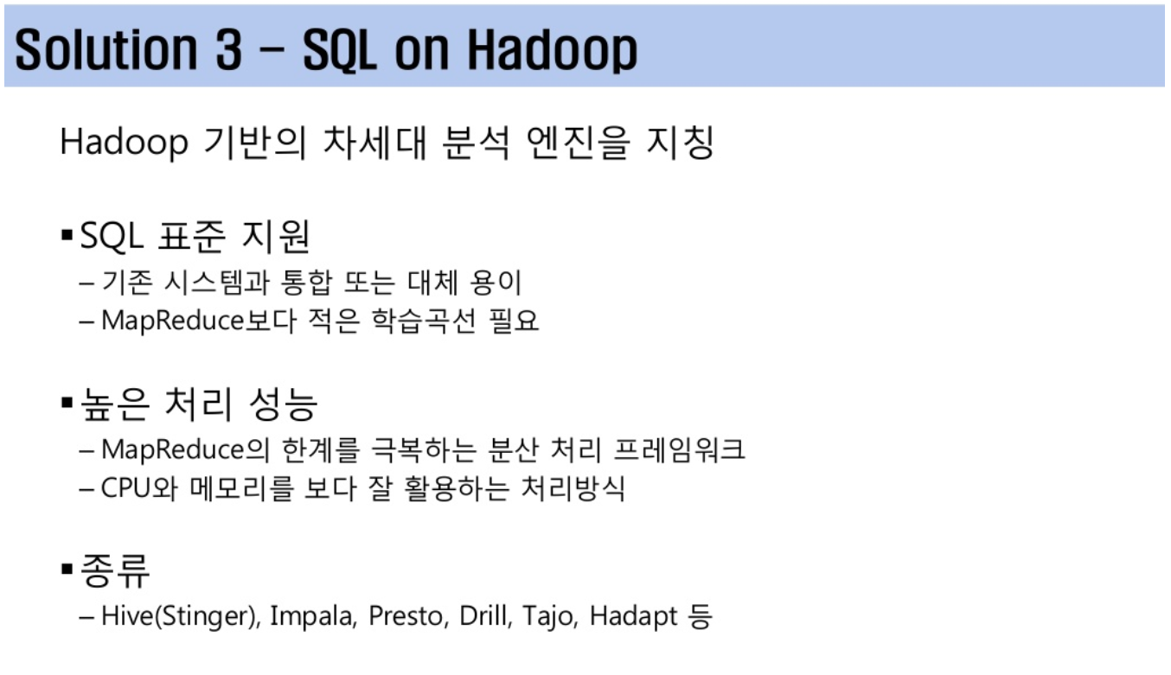
SQL 기반의 데이터 분석 문제점과 대안
2. SQL on Hadoop
Notes:
MapReduce의 설계 개념 및 특성입니다.
먼저 분산컴퓨팅 환경에서 운영되어야 하기 때문에 함수형 프로그램의 특성을 가지고 있습니다.
MapReduce는 물론 실시간 처리도 가능은 하지만 앞서 언급했다시피 분산컴퓨팅 환경에서
운영되기 때문에 배치형식의 데이터 처리 시스템으로 설계가 되었습니다.
사용자의 NEED를 파악하지 못하고 개발한 프로그램은 사실 쓸모가 없을 것입니다.
MapReduce는 여러 어플리케이션 로직의 주요관심사들을 파악했고
이러한 요소들을 최대한 반영하였습니다.
20

Slide 21
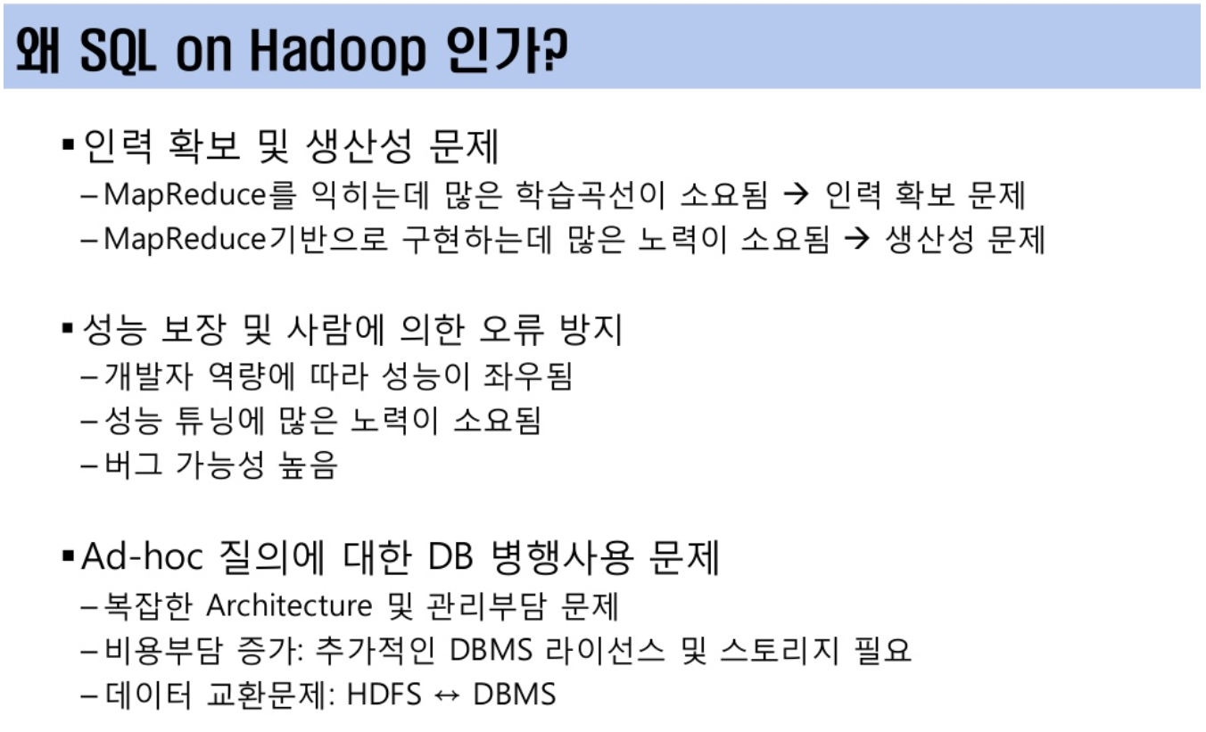
SQL 기반의 데이터 분석 문제점과 대안
2. SQL on Hadoop
Notes:
MapReduce의 설계 개념 및 특성입니다.
먼저 분산컴퓨팅 환경에서 운영되어야 하기 때문에 함수형 프로그램의 특성을 가지고 있습니다.
MapReduce는 물론 실시간 처리도 가능은 하지만 앞서 언급했다시피 분산컴퓨팅 환경에서
운영되기 때문에 배치형식의 데이터 처리 시스템으로 설계가 되었습니다.
사용자의 NEED를 파악하지 못하고 개발한 프로그램은 사실 쓸모가 없을 것입니다.
MapReduce는 여러 어플리케이션 로직의 주요관심사들을 파악했고
이러한 요소들을 최대한 반영하였습니다.
21

Slide 22
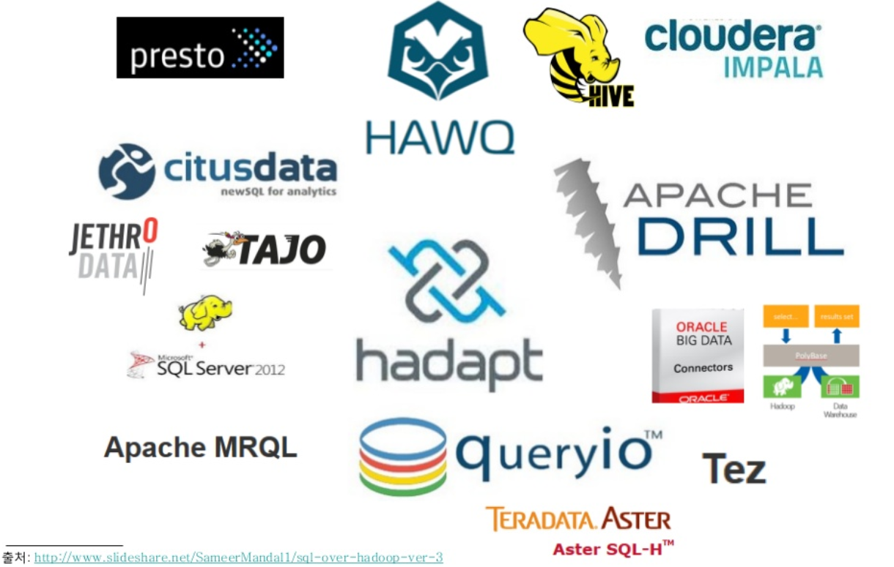
S/W
2. SQL on Hadoop
Notes:
MapReduce의 설계 개념 및 특성입니다.
먼저 분산컴퓨팅 환경에서 운영되어야 하기 때문에 함수형 프로그램의 특성을 가지고 있습니다.
MapReduce는 물론 실시간 처리도 가능은 하지만 앞서 언급했다시피 분산컴퓨팅 환경에서
운영되기 때문에 배치형식의 데이터 처리 시스템으로 설계가 되었습니다.
사용자의 NEED를 파악하지 못하고 개발한 프로그램은 사실 쓸모가 없을 것입니다.
MapReduce는 여러 어플리케이션 로직의 주요관심사들을 파악했고
이러한 요소들을 최대한 반영하였습니다.
22

Slide 23
2. SQL on Hadoop
분류
A type : SQL to MapReduce
전통적인 방식
Hive QL → MapReduce 변환 → Hadoop Cluster에서 실행
1. Hive : 대용량 배치 처리에 적합
2. Stinger : tez, 보다 빠른 응답속도에 더 초점을 맞춤
B type : 자체 SQL 실행엔진 on Hadoop
Hadoop, Hive 기반
MapReduce는 사용하지 않음
HDFS 100% 호환
Hive의 MetaStore를 활용, 그 외 일부 기능을 활용하는 경우도 있음
자체 SQL 실행엔진 - 인메모리 방식의 분산 Query 엔진
3. Impala : 클라우데라, 인메모리, 상용수준이나 CDH에 의존성이 있음
4. Tajo : 국산, 하둡의 이상에 충실, Hive에서 기본적으로 지원하는 기능을 일부만 구현
5. Presto : 페이스북, Pipelining & Streaming, 가장 빠름(매우 빠르게)
6. Drill : Apache, 구글의 Dremel
Notes:
MapReduce의 설계 개념 및 특성입니다.
먼저 분산컴퓨팅 환경에서 운영되어야 하기 때문에 함수형 프로그램의 특성을 가지고 있습니다.
MapReduce는 물론 실시간 처리도 가능은 하지만 앞서 언급했다시피 분산컴퓨팅 환경에서
운영되기 때문에 배치형식의 데이터 처리 시스템으로 설계가 되었습니다.
사용자의 NEED를 파악하지 못하고 개발한 프로그램은 사실 쓸모가 없을 것입니다.
MapReduce는 여러 어플리케이션 로직의 주요관심사들을 파악했고
이러한 요소들을 최대한 반영하였습니다.
23

Slide 24
2. SQL on Hadoop
분류
C type : 혼합 방식
인메모리, MapReduce DAG
7. Shark(SparkSQL) : Spark 기반으로 SQL을 지원
Notes:
MapReduce의 설계 개념 및 특성입니다.
먼저 분산컴퓨팅 환경에서 운영되어야 하기 때문에 함수형 프로그램의 특성을 가지고 있습니다.
MapReduce는 물론 실시간 처리도 가능은 하지만 앞서 언급했다시피 분산컴퓨팅 환경에서
운영되기 때문에 배치형식의 데이터 처리 시스템으로 설계가 되었습니다.
사용자의 NEED를 파악하지 못하고 개발한 프로그램은 사실 쓸모가 없을 것입니다.
MapReduce는 여러 어플리케이션 로직의 주요관심사들을 파악했고
이러한 요소들을 최대한 반영하였습니다.
24

Slide 25
Spark

Slide 26
3. Spark
개요
분산, 초고속, 인메모리 MapReduce like Computing Framework
Interactive 쿼리를 위한 인메모리 데이터 스토리지
Graph 등 쿼리에 최적화된 실행 엔진
Iterative Algorithms(Machine Learning)
Interactive Data Mining
하둡보다 엄청 빠름
Stinger와 유사한 아키텍처
Hadoop Storage 및 DataBase Support
하둡 기반 시스템과 호환
HDFS, Hbase, SequenceFiles …..
Mysql, Oralce, Casandra ... : JDBC Driver
Notes:
MapReduce의 설계 개념 및 특성입니다.
먼저 분산컴퓨팅 환경에서 운영되어야 하기 때문에 함수형 프로그램의 특성을 가지고 있습니다.
MapReduce는 물론 실시간 처리도 가능은 하지만 앞서 언급했다시피 분산컴퓨팅 환경에서
운영되기 때문에 배치형식의 데이터 처리 시스템으로 설계가 되었습니다.
사용자의 NEED를 파악하지 못하고 개발한 프로그램은 사실 쓸모가 없을 것입니다.
MapReduce는 여러 어플리케이션 로직의 주요관심사들을 파악했고
이러한 요소들을 최대한 반영하였습니다.
26

Slide 27
3. Spark
특징
HDFS & Hive 통합
Port of Hive to run on Spark
Existing Hive 데이터
Existing Hive Metastore
Existing Query(HiveQL, UDFs, … )
Programming is Scala
Scala Shell
Python Support : PySpark
Java Support
History
Spark started in 2009, UC Berkeley AMP Lab
Shark started in 2011
Notes:
MapReduce의 설계 개념 및 특성입니다.
먼저 분산컴퓨팅 환경에서 운영되어야 하기 때문에 함수형 프로그램의 특성을 가지고 있습니다.
MapReduce는 물론 실시간 처리도 가능은 하지만 앞서 언급했다시피 분산컴퓨팅 환경에서
운영되기 때문에 배치형식의 데이터 처리 시스템으로 설계가 되었습니다.
사용자의 NEED를 파악하지 못하고 개발한 프로그램은 사실 쓸모가 없을 것입니다.
MapReduce는 여러 어플리케이션 로직의 주요관심사들을 파악했고
이러한 요소들을 최대한 반영하였습니다.
27

Slide 28
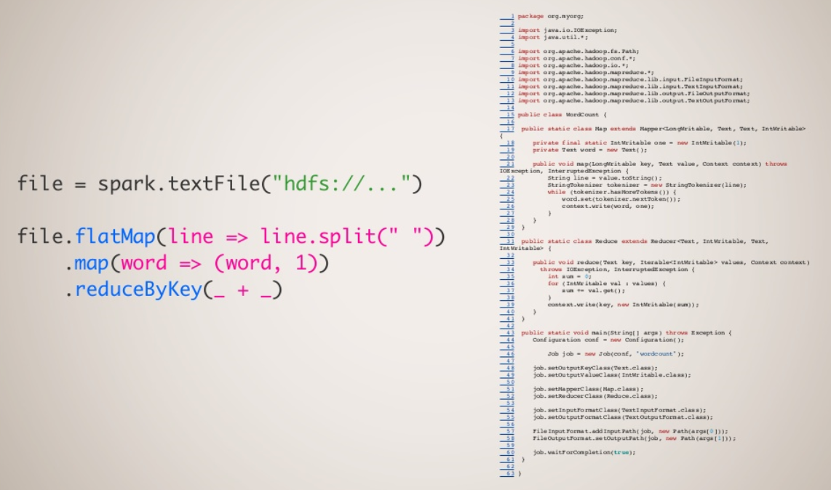
Spark vs Hadoop : Word Count
3. Spark
Notes:
MapReduce의 설계 개념 및 특성입니다.
먼저 분산컴퓨팅 환경에서 운영되어야 하기 때문에 함수형 프로그램의 특성을 가지고 있습니다.
MapReduce는 물론 실시간 처리도 가능은 하지만 앞서 언급했다시피 분산컴퓨팅 환경에서
운영되기 때문에 배치형식의 데이터 처리 시스템으로 설계가 되었습니다.
사용자의 NEED를 파악하지 못하고 개발한 프로그램은 사실 쓸모가 없을 것입니다.
MapReduce는 여러 어플리케이션 로직의 주요관심사들을 파악했고
이러한 요소들을 최대한 반영하였습니다.
28

Slide 29
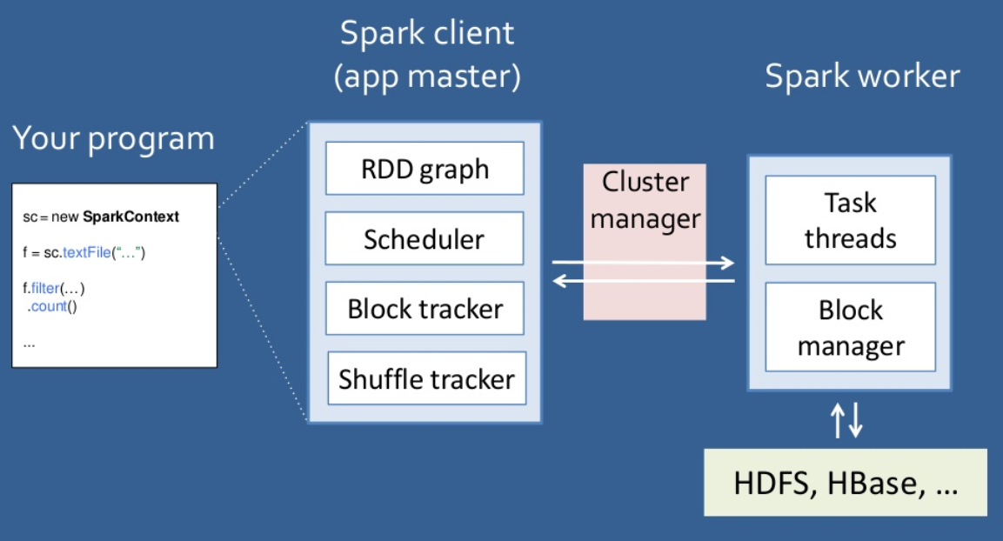
구성요소
3. Spark
Notes:
MapReduce의 설계 개념 및 특성입니다.
먼저 분산컴퓨팅 환경에서 운영되어야 하기 때문에 함수형 프로그램의 특성을 가지고 있습니다.
MapReduce는 물론 실시간 처리도 가능은 하지만 앞서 언급했다시피 분산컴퓨팅 환경에서
운영되기 때문에 배치형식의 데이터 처리 시스템으로 설계가 되었습니다.
사용자의 NEED를 파악하지 못하고 개발한 프로그램은 사실 쓸모가 없을 것입니다.
MapReduce는 여러 어플리케이션 로직의 주요관심사들을 파악했고
이러한 요소들을 최대한 반영하였습니다.
29

Slide 30
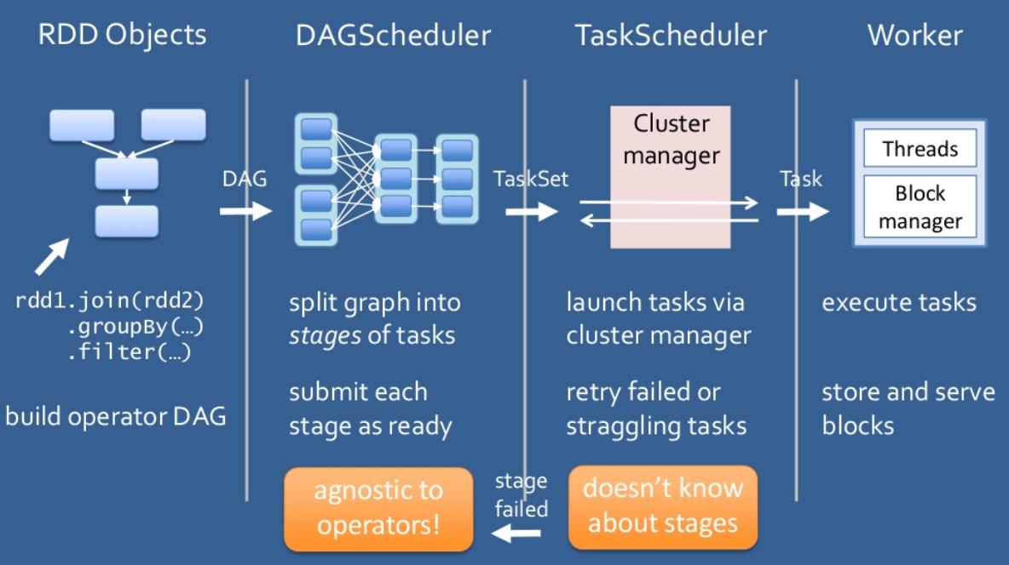
Process & Scheduling
3. Spark
Notes:
MapReduce의 설계 개념 및 특성입니다.
먼저 분산컴퓨팅 환경에서 운영되어야 하기 때문에 함수형 프로그램의 특성을 가지고 있습니다.
MapReduce는 물론 실시간 처리도 가능은 하지만 앞서 언급했다시피 분산컴퓨팅 환경에서
운영되기 때문에 배치형식의 데이터 처리 시스템으로 설계가 되었습니다.
사용자의 NEED를 파악하지 못하고 개발한 프로그램은 사실 쓸모가 없을 것입니다.
MapReduce는 여러 어플리케이션 로직의 주요관심사들을 파악했고
이러한 요소들을 최대한 반영하였습니다.
30

Slide 31
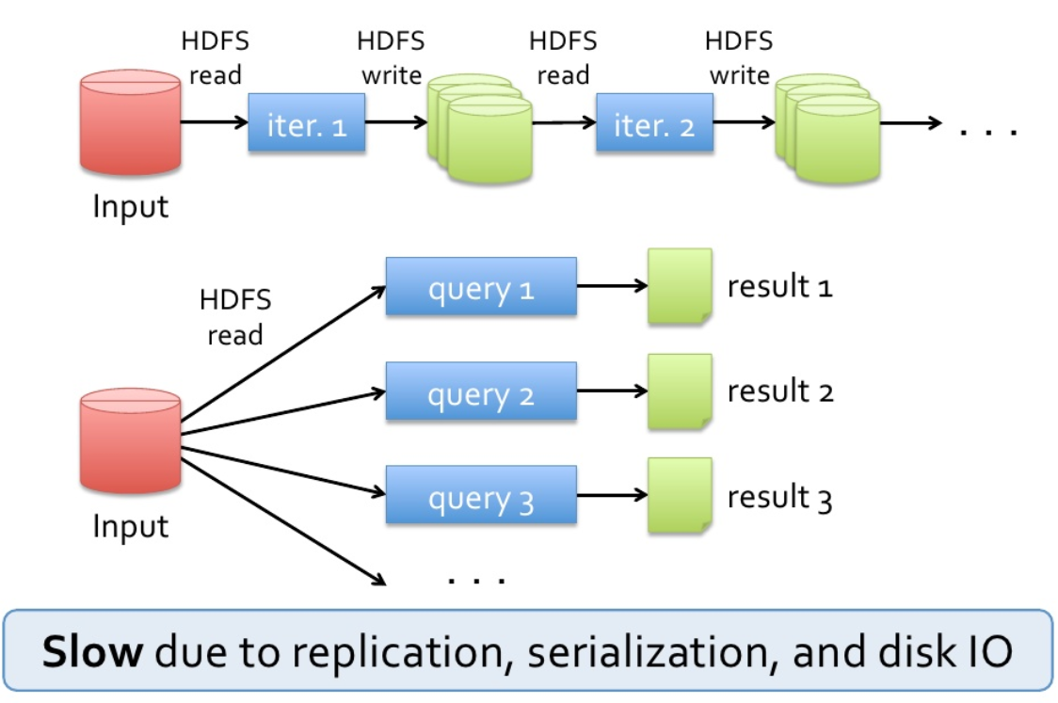
Data Process Model
3. Spark
MapReduce
Notes:
MapReduce의 설계 개념 및 특성입니다.
먼저 분산컴퓨팅 환경에서 운영되어야 하기 때문에 함수형 프로그램의 특성을 가지고 있습니다.
MapReduce는 물론 실시간 처리도 가능은 하지만 앞서 언급했다시피 분산컴퓨팅 환경에서
운영되기 때문에 배치형식의 데이터 처리 시스템으로 설계가 되었습니다.
사용자의 NEED를 파악하지 못하고 개발한 프로그램은 사실 쓸모가 없을 것입니다.
MapReduce는 여러 어플리케이션 로직의 주요관심사들을 파악했고
이러한 요소들을 최대한 반영하였습니다.
31

Slide 32
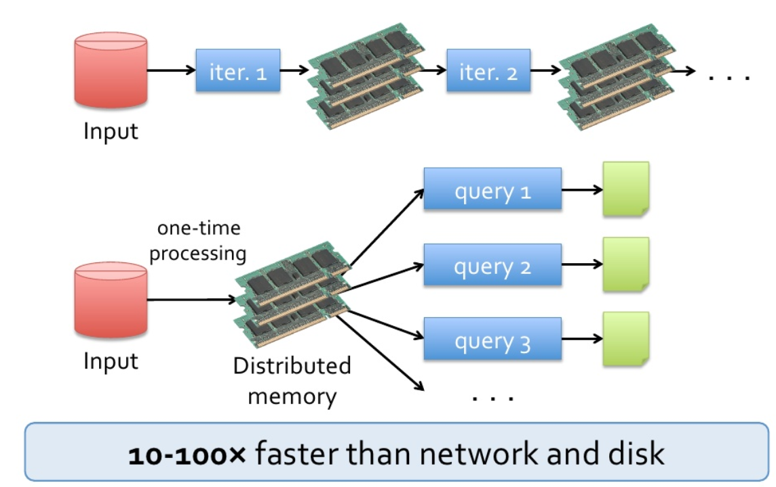
Data Process Model
3. Spark
Spark
Notes:
MapReduce의 설계 개념 및 특성입니다.
먼저 분산컴퓨팅 환경에서 운영되어야 하기 때문에 함수형 프로그램의 특성을 가지고 있습니다.
MapReduce는 물론 실시간 처리도 가능은 하지만 앞서 언급했다시피 분산컴퓨팅 환경에서
운영되기 때문에 배치형식의 데이터 처리 시스템으로 설계가 되었습니다.
사용자의 NEED를 파악하지 못하고 개발한 프로그램은 사실 쓸모가 없을 것입니다.
MapReduce는 여러 어플리케이션 로직의 주요관심사들을 파악했고
이러한 요소들을 최대한 반영하였습니다.
32

Slide 33
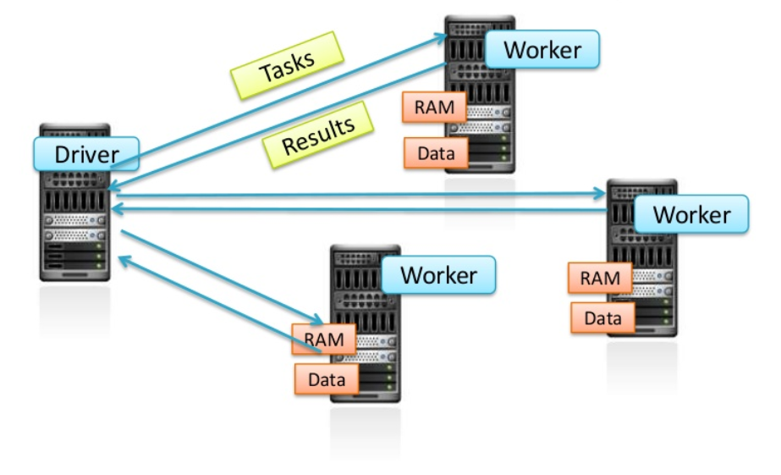
Spark runs on Hadoop Cluster
3. Spark
Notes:
MapReduce의 설계 개념 및 특성입니다.
먼저 분산컴퓨팅 환경에서 운영되어야 하기 때문에 함수형 프로그램의 특성을 가지고 있습니다.
MapReduce는 물론 실시간 처리도 가능은 하지만 앞서 언급했다시피 분산컴퓨팅 환경에서
운영되기 때문에 배치형식의 데이터 처리 시스템으로 설계가 되었습니다.
사용자의 NEED를 파악하지 못하고 개발한 프로그램은 사실 쓸모가 없을 것입니다.
MapReduce는 여러 어플리케이션 로직의 주요관심사들을 파악했고
이러한 요소들을 최대한 반영하였습니다.
33

Slide 34
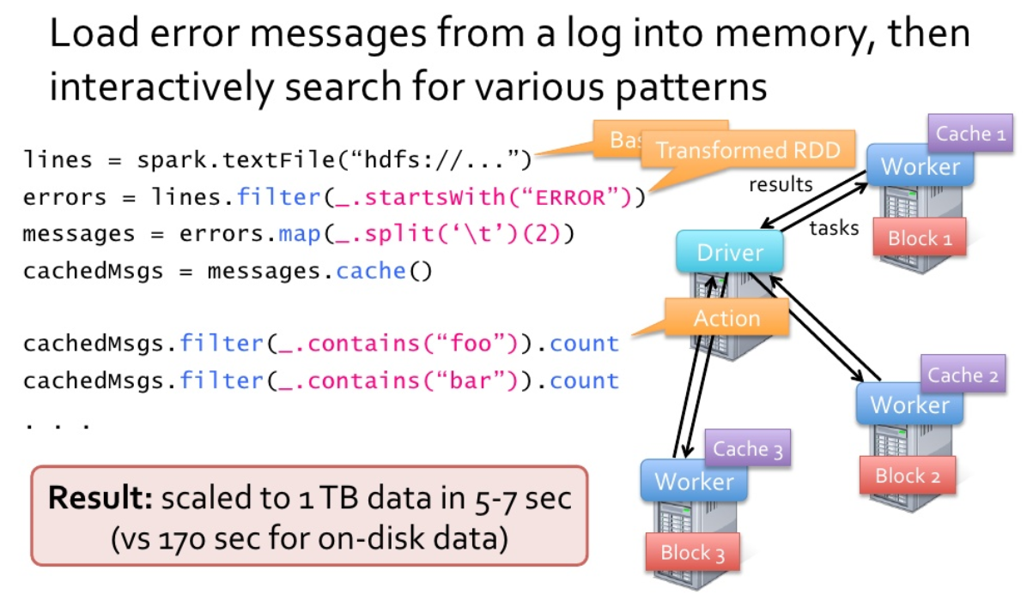
Example : Log Mining
3. Spark
Notes:
MapReduce의 설계 개념 및 특성입니다.
먼저 분산컴퓨팅 환경에서 운영되어야 하기 때문에 함수형 프로그램의 특성을 가지고 있습니다.
MapReduce는 물론 실시간 처리도 가능은 하지만 앞서 언급했다시피 분산컴퓨팅 환경에서
운영되기 때문에 배치형식의 데이터 처리 시스템으로 설계가 되었습니다.
사용자의 NEED를 파악하지 못하고 개발한 프로그램은 사실 쓸모가 없을 것입니다.
MapReduce는 여러 어플리케이션 로직의 주요관심사들을 파악했고
이러한 요소들을 최대한 반영하였습니다.
34

Slide 35
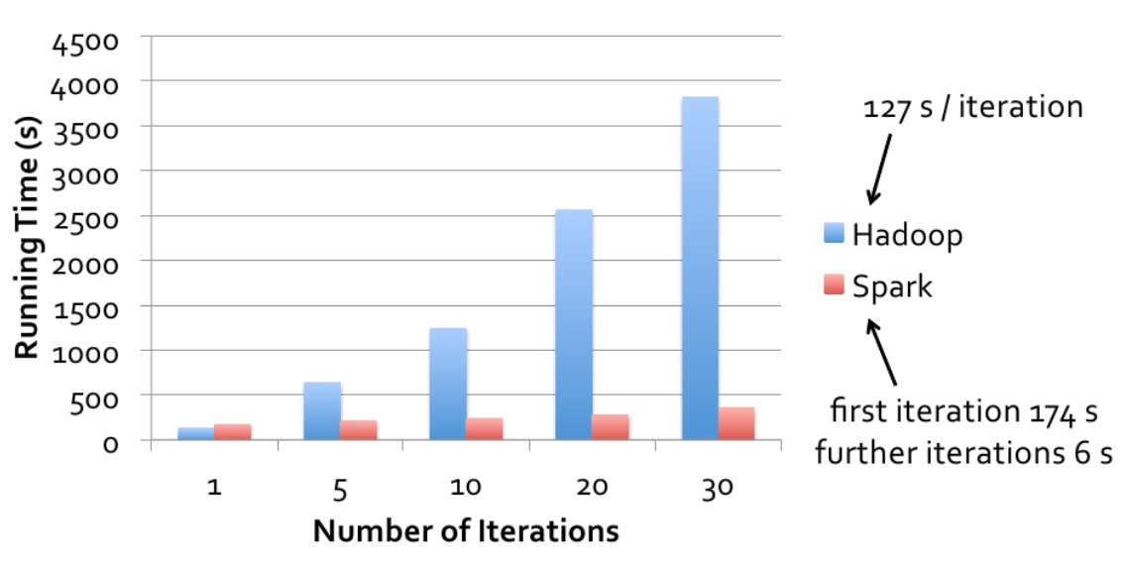
성능 : Logistic Regression
3. Spark
Notes:
MapReduce의 설계 개념 및 특성입니다.
먼저 분산컴퓨팅 환경에서 운영되어야 하기 때문에 함수형 프로그램의 특성을 가지고 있습니다.
MapReduce는 물론 실시간 처리도 가능은 하지만 앞서 언급했다시피 분산컴퓨팅 환경에서
운영되기 때문에 배치형식의 데이터 처리 시스템으로 설계가 되었습니다.
사용자의 NEED를 파악하지 못하고 개발한 프로그램은 사실 쓸모가 없을 것입니다.
MapReduce는 여러 어플리케이션 로직의 주요관심사들을 파악했고
이러한 요소들을 최대한 반영하였습니다.
35

Slide 36
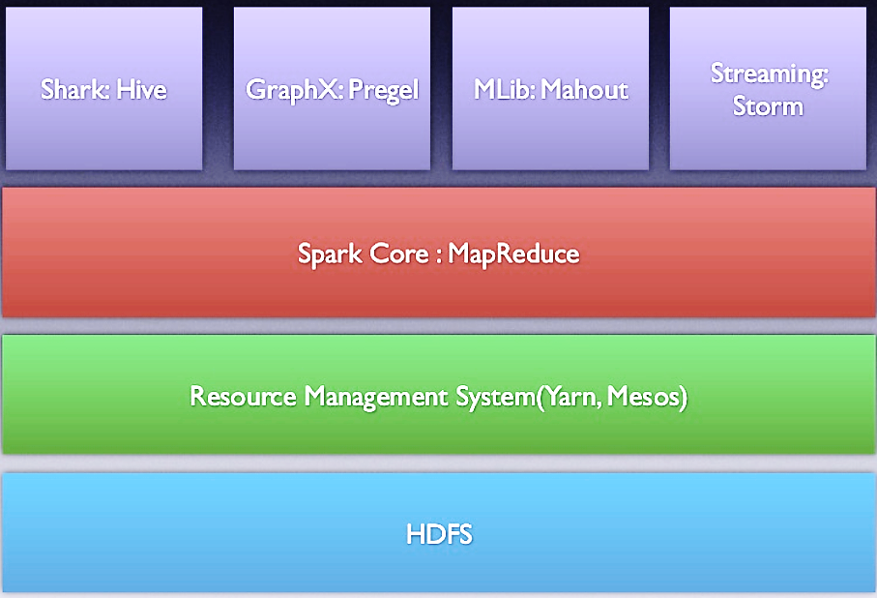
Spark 기반 다양한 분석
3. Spark
Notes:
MapReduce의 설계 개념 및 특성입니다.
먼저 분산컴퓨팅 환경에서 운영되어야 하기 때문에 함수형 프로그램의 특성을 가지고 있습니다.
MapReduce는 물론 실시간 처리도 가능은 하지만 앞서 언급했다시피 분산컴퓨팅 환경에서
운영되기 때문에 배치형식의 데이터 처리 시스템으로 설계가 되었습니다.
사용자의 NEED를 파악하지 못하고 개발한 프로그램은 사실 쓸모가 없을 것입니다.
MapReduce는 여러 어플리케이션 로직의 주요관심사들을 파악했고
이러한 요소들을 최대한 반영하였습니다.
36

Slide 37
Spark의 실습환경 및 소개

Slide 38
4. Spark 실습환경 및 소개
Spark의 주요기능
구분 | 모듈 | 기능 | 분야
핵심 | Spark Core | 맵리듀스와 같은 병렬처리 및 반복 연산 | 분산병렬처리
주요 패키지 | Spark SQL | 하이브와 같은 SQL 분석 | 데이터웨어하우스
 | MLlib | 마훗과 같은 머신러닝라이브러리 | 데이터 마이닝
 | GraphX | 네트워크 분석 | 네트워크 분석
 | Spark Streaming | 스톰과 같은 스트리밍 분석 | 스트리밍/패턴인식
확장 프로젝트 | BlinkDB | 빠른 응답속도를 가진 SQL 쿼리 분석 | Ad-Hoc 분석
 | SparkR | 통계 패키지인 R과의 통합 | 통계 분석
Notes:
MapReduce의 설계 개념 및 특성입니다.
먼저 분산컴퓨팅 환경에서 운영되어야 하기 때문에 함수형 프로그램의 특성을 가지고 있습니다.
MapReduce는 물론 실시간 처리도 가능은 하지만 앞서 언급했다시피 분산컴퓨팅 환경에서
운영되기 때문에 배치형식의 데이터 처리 시스템으로 설계가 되었습니다.
사용자의 NEED를 파악하지 못하고 개발한 프로그램은 사실 쓸모가 없을 것입니다.
MapReduce는 여러 어플리케이션 로직의 주요관심사들을 파악했고
이러한 요소들을 최대한 반영하였습니다.
38

Slide 39
4. Spark 실습환경 및 소개
클러스터 매니저
독립 모드
스팍에 내장된 클러스터 매니저를 사용한다.
가장 빠르고 쉽게 스팍 클러스터를 구축할 수 있는 방법이다.
Mesos 모드
하둡, 하둡 에코시스템, 기타 애플리케이션을 모두 관리할 수 있는 클러스터 매니저이다.
클러스터에 속한 모든 머신의 컴퓨팅 자원을 통합 관리할 수 있다.
YARN 모드
하둡 2.0의 YARN의 리소스 매니저를 이용하는 방법이다.
하둡이 설치된 환경에서 사용하며, 다른 클러스터 매니저를 추가할 필요가 없다.
Notes:
MapReduce의 설계 개념 및 특성입니다.
먼저 분산컴퓨팅 환경에서 운영되어야 하기 때문에 함수형 프로그램의 특성을 가지고 있습니다.
MapReduce는 물론 실시간 처리도 가능은 하지만 앞서 언급했다시피 분산컴퓨팅 환경에서
운영되기 때문에 배치형식의 데이터 처리 시스템으로 설계가 되었습니다.
사용자의 NEED를 파악하지 못하고 개발한 프로그램은 사실 쓸모가 없을 것입니다.
MapReduce는 여러 어플리케이션 로직의 주요관심사들을 파악했고
이러한 요소들을 최대한 반영하였습니다.
39

Slide 40
4. Spark 실습환경 및 소개
Spark Shell
기본 Shell
./bin/spark-shell
./bin/pyspark
# Scala 언어
scala> sc
res: spark.SparkContext = spark.SparkContext@470d1f30
# Python 언어
>>> sc
<pyspark.context.SparkContext object at 0x7f7570783350>
IPython Notebook
IPYTHON_OPTS="notebook --pylab inline" ./bin/pyspark
# 한국에서 개발을 주도하는 제플린!!! 도 있습니다.
Notes:
MapReduce의 설계 개념 및 특성입니다.
먼저 분산컴퓨팅 환경에서 운영되어야 하기 때문에 함수형 프로그램의 특성을 가지고 있습니다.
MapReduce는 물론 실시간 처리도 가능은 하지만 앞서 언급했다시피 분산컴퓨팅 환경에서
운영되기 때문에 배치형식의 데이터 처리 시스템으로 설계가 되었습니다.
사용자의 NEED를 파악하지 못하고 개발한 프로그램은 사실 쓸모가 없을 것입니다.
MapReduce는 여러 어플리케이션 로직의 주요관심사들을 파악했고
이러한 요소들을 최대한 반영하였습니다.
40

Slide 41
4. Spark 실습환경 및 소개
로컬 모드와 분산 모드
로컬 모드
$ bin/pyspark --master local
Shell을 실행하는 로컬 머신에서, 단일 프로세서로 Spark이 실행됨
Spark/PySpark Shell 모두 가능
로컬 [N] 모드
$ bin/pyspark --master local[N]
Shell을 실행하는 로컬 머신에서, [N]개의 프로세서로 Spark이 병렬로 실행됨
Spark/PySpark Shell 모두 가능
분산 모드
$ bin/spark-shell --master spark://master.host:7077
Spark Master/Worker 데몬이 구동되고 있는 클러스터 환경에서, 분산+병렬로 실행됨
Spark Shell 만 가능
-> 클러스터 매니저를 Mesos를 사용할 경우
$ bin/spark-shell --master mesos://mesos.host:Port
Notes:
MapReduce의 설계 개념 및 특성입니다.
먼저 분산컴퓨팅 환경에서 운영되어야 하기 때문에 함수형 프로그램의 특성을 가지고 있습니다.
MapReduce는 물론 실시간 처리도 가능은 하지만 앞서 언급했다시피 분산컴퓨팅 환경에서
운영되기 때문에 배치형식의 데이터 처리 시스템으로 설계가 되었습니다.
사용자의 NEED를 파악하지 못하고 개발한 프로그램은 사실 쓸모가 없을 것입니다.
MapReduce는 여러 어플리케이션 로직의 주요관심사들을 파악했고
이러한 요소들을 최대한 반영하였습니다.
41

Slide 42
4. Spark 실습환경 및 소개
주요 개념
RDD
Resilient Distributed Datasets
병렬처리가 가능한 Spark의 데이터셋
Spark Context로 유지됨
Fault-Tolerant collection of elements
RDD Operation
1. Transformation
2. Action
RDD Operation의 특징
1. Transformation Operations are Lazy
2. RDD Operation is run where a Action Operation is Called.
3. Spark can persist a RDD.
Notes:
MapReduce의 설계 개념 및 특성입니다.
먼저 분산컴퓨팅 환경에서 운영되어야 하기 때문에 함수형 프로그램의 특성을 가지고 있습니다.
MapReduce는 물론 실시간 처리도 가능은 하지만 앞서 언급했다시피 분산컴퓨팅 환경에서
운영되기 때문에 배치형식의 데이터 처리 시스템으로 설계가 되었습니다.
사용자의 NEED를 파악하지 못하고 개발한 프로그램은 사실 쓸모가 없을 것입니다.
MapReduce는 여러 어플리케이션 로직의 주요관심사들을 파악했고
이러한 요소들을 최대한 반영하였습니다.
42

Slide 43
Spark 맛보기

Slide 44
5. Spark 맛보기
준비하기
# 나는 누구인가?
whoami
# 나는 지금 어디에 있는가?
hostname
pwd
# 네트워크는?
ip a
ping 8.8.8.8
ping 192.168.40.101
ping 192.168.40.102
Notes:
MapReduce의 설계 개념 및 특성입니다.
먼저 분산컴퓨팅 환경에서 운영되어야 하기 때문에 함수형 프로그램의 특성을 가지고 있습니다.
MapReduce는 물론 실시간 처리도 가능은 하지만 앞서 언급했다시피 분산컴퓨팅 환경에서
운영되기 때문에 배치형식의 데이터 처리 시스템으로 설계가 되었습니다.
사용자의 NEED를 파악하지 못하고 개발한 프로그램은 사실 쓸모가 없을 것입니다.
MapReduce는 여러 어플리케이션 로직의 주요관심사들을 파악했고
이러한 요소들을 최대한 반영하였습니다.
44

Slide 45
5. Spark 맛보기
주의사항
# putty가 뭔가요?
-> 복사 후 마우스 오른쪽 버튼을 눌러보세요.
# 101번 머신과 102번 머신 어디로 접속해야 하나요?
-> 아무곳이나 가능합니다. 하지만 101번으로 접속해 주세요.
# Spark Shell에서 코드를 입력했는데 안되요?
-> 앞에 빈칸을 입력하면 곤란해요.
-> 두 줄 이상 입력할 때 주의하세요.
Notes:
MapReduce의 설계 개념 및 특성입니다.
먼저 분산컴퓨팅 환경에서 운영되어야 하기 때문에 함수형 프로그램의 특성을 가지고 있습니다.
MapReduce는 물론 실시간 처리도 가능은 하지만 앞서 언급했다시피 분산컴퓨팅 환경에서
운영되기 때문에 배치형식의 데이터 처리 시스템으로 설계가 되었습니다.
사용자의 NEED를 파악하지 못하고 개발한 프로그램은 사실 쓸모가 없을 것입니다.
MapReduce는 여러 어플리케이션 로직의 주요관심사들을 파악했고
이러한 요소들을 최대한 반영하였습니다.
45

Slide 46
5. Spark 맛보기
Pyspark Shell 테스트하기
로컬 모드로 Pyspark Shell( 언어 : Python )을 실습
$ cd $SPARK_HOME
$ bin/pyspark --master local
>>> lines = sc.textFile("README.md")
>>> lines.count()
98
>>> lines.first()
u'# Apache Spark
>>> pythonLines = lines.filter(lambda line: "Python" in line)
>>> pythonLines.count()
3
Notes:
MapReduce의 설계 개념 및 특성입니다.
먼저 분산컴퓨팅 환경에서 운영되어야 하기 때문에 함수형 프로그램의 특성을 가지고 있습니다.
MapReduce는 물론 실시간 처리도 가능은 하지만 앞서 언급했다시피 분산컴퓨팅 환경에서
운영되기 때문에 배치형식의 데이터 처리 시스템으로 설계가 되었습니다.
사용자의 NEED를 파악하지 못하고 개발한 프로그램은 사실 쓸모가 없을 것입니다.
MapReduce는 여러 어플리케이션 로직의 주요관심사들을 파악했고
이러한 요소들을 최대한 반영하였습니다.
46

Slide 47
5. Spark 맛보기
Spark Shell 테스트하기
로컬 모드로 Spark Shell( 언어 Scala )을 실습
$ bin/spark-shell
val x= sc.parallelize(Array("b", "a", "c"))
val y= x.map(z => (z,1))
println(x.collect().mkString(", "))
println(y.collect().mkString(", "))
val x1= sc.parallelize(Array("b", "a", "c"),2)
println(x1.collect().mkString(", "))
Notes:
MapReduce의 설계 개념 및 특성입니다.
먼저 분산컴퓨팅 환경에서 운영되어야 하기 때문에 함수형 프로그램의 특성을 가지고 있습니다.
MapReduce는 물론 실시간 처리도 가능은 하지만 앞서 언급했다시피 분산컴퓨팅 환경에서
운영되기 때문에 배치형식의 데이터 처리 시스템으로 설계가 되었습니다.
사용자의 NEED를 파악하지 못하고 개발한 프로그램은 사실 쓸모가 없을 것입니다.
MapReduce는 여러 어플리케이션 로직의 주요관심사들을 파악했고
이러한 요소들을 최대한 반영하였습니다.
47

Slide 48
5. Spark 맛보기
Spark 서비스 구동하고 확인하기
일단 하둡과 Spark 서비스가 동작하고 있는지 확인
$ jps
3827 SecondaryNameNode
3598 NameNode
3989 ResourceManager
5315 Master
5379 Worker
4077 NodeManager
13469 Jps
3684 DataNode
Spark 데몬이 없으면 다음을 실행하고 다시 jps 명령어로 확인
$ sbin/start-all.sh
웹브라우저에서 http://192.168.40.101:8080/
확인하면 Spark Master 포트도 알 수 있음.
Notes:
MapReduce의 설계 개념 및 특성입니다.
먼저 분산컴퓨팅 환경에서 운영되어야 하기 때문에 함수형 프로그램의 특성을 가지고 있습니다.
MapReduce는 물론 실시간 처리도 가능은 하지만 앞서 언급했다시피 분산컴퓨팅 환경에서
운영되기 때문에 배치형식의 데이터 처리 시스템으로 설계가 되었습니다.
사용자의 NEED를 파악하지 못하고 개발한 프로그램은 사실 쓸모가 없을 것입니다.
MapReduce는 여러 어플리케이션 로직의 주요관심사들을 파악했고
이러한 요소들을 최대한 반영하였습니다.
48

Slide 49
5. Spark 맛보기
MLlib Process
Process
1단계 : 데이터 로딩
2단계 : 학습 데이터/ 평가 데이터로 분리
3단계 : 학습(Training)
4단계 : 평가
5단계 : 모델 저장
6단계 : 서비스 활용
Notes:
MapReduce의 설계 개념 및 특성입니다.
먼저 분산컴퓨팅 환경에서 운영되어야 하기 때문에 함수형 프로그램의 특성을 가지고 있습니다.
MapReduce는 물론 실시간 처리도 가능은 하지만 앞서 언급했다시피 분산컴퓨팅 환경에서
운영되기 때문에 배치형식의 데이터 처리 시스템으로 설계가 되었습니다.
사용자의 NEED를 파악하지 못하고 개발한 프로그램은 사실 쓸모가 없을 것입니다.
MapReduce는 여러 어플리케이션 로직의 주요관심사들을 파악했고
이러한 요소들을 최대한 반영하였습니다.
49

Slide 50
5. Spark 맛보기
MLlib 맛보기
NaiveBayes 분류기 (1)
scala> import org.apache.spark.mllib.classification.{NaiveBayes, NaiveBayesModel}
scala> import org.apache.spark.mllib.linalg.Vectors
scala> import org.apache.spark.mllib.regression.LabeledPoint
scala> val data = sc.textFile("file:///data/spark-1.6.0/data/mllib/sample_naive_bayes_data.txt")
scala> println(data.collect().mkString("\n"))
scala> val parsedData = data.map { line =>
| val parts = line.split(',')
| LabeledPoint(parts(0).toDouble, Vectors.dense(parts(1).split(' ').map(_.toDouble)))
| }
scala> val splits = parsedData.randomSplit(Array(0.6, 0.4), seed = 11L)
scala> val training = splits(0)
scala> val test = splits(1)
scala> training.count()
Notes:
MapReduce의 설계 개념 및 특성입니다.
먼저 분산컴퓨팅 환경에서 운영되어야 하기 때문에 함수형 프로그램의 특성을 가지고 있습니다.
MapReduce는 물론 실시간 처리도 가능은 하지만 앞서 언급했다시피 분산컴퓨팅 환경에서
운영되기 때문에 배치형식의 데이터 처리 시스템으로 설계가 되었습니다.
사용자의 NEED를 파악하지 못하고 개발한 프로그램은 사실 쓸모가 없을 것입니다.
MapReduce는 여러 어플리케이션 로직의 주요관심사들을 파악했고
이러한 요소들을 최대한 반영하였습니다.
50

Slide 51
5. Spark 맛보기
MLlib 맛보기
NaiveBayes 분류기(2)
scala> val model = NaiveBayes.train(training, lambda = 1.0, modelType = "multinomial")
scala> val predictionAndLabel = test.map(p => (model.predict(p.features), p.label))
scala> val accuracy = 1.0 * predictionAndLabel.filter(x => x._1 == x._2).count()
scala> test.count()
scala> println(predictionAndLabel.collect().mkString("\n"))
scala> val trainPrediction = training.map(p => (model.predict(p.features), p.label))
scala> val trainAccuracy = 1.0 * trainPrediction.filter(x => x._1 == x._2).count()
scala> training.count()
scala> println(training.collect().mkString("\n"))
scala> println(trainPrediction.collect().mkString("\n"))
scala> model.save(sc, "myModel_NaiveBayes")
scala> val NBModel = NaiveBayesModel.load(sc, "myModel_NaiveBayes")
Notes:
MapReduce의 설계 개념 및 특성입니다.
먼저 분산컴퓨팅 환경에서 운영되어야 하기 때문에 함수형 프로그램의 특성을 가지고 있습니다.
MapReduce는 물론 실시간 처리도 가능은 하지만 앞서 언급했다시피 분산컴퓨팅 환경에서
운영되기 때문에 배치형식의 데이터 처리 시스템으로 설계가 되었습니다.
사용자의 NEED를 파악하지 못하고 개발한 프로그램은 사실 쓸모가 없을 것입니다.
MapReduce는 여러 어플리케이션 로직의 주요관심사들을 파악했고
이러한 요소들을 최대한 반영하였습니다.
51

Slide 52
5. Spark 맛보기
MLlib 맛보기
DecisionTree 분류기 (1)
scala> import org.apache.spark.mllib.tree.DecisionTree
scala> import org.apache.spark.mllib.tree.model.DecisionTreeModel
scala> import org.apache.spark.mllib.util.MLUtils
scala> val data = MLUtils.loadLibSVMFile(sc, "file:///data/spark-1.6.0/data/mllib/sample_libsvm_data.txt")
scala> println(data.collect().mkString("\n"))
scala> val numClasses = 2
scala> val categoricalFeaturesInfo = Map[Int, Int]()
scala> val impurity = "gini"
scala> val maxDepth = 5
scala> val maxBins = 32
Notes:
MapReduce의 설계 개념 및 특성입니다.
먼저 분산컴퓨팅 환경에서 운영되어야 하기 때문에 함수형 프로그램의 특성을 가지고 있습니다.
MapReduce는 물론 실시간 처리도 가능은 하지만 앞서 언급했다시피 분산컴퓨팅 환경에서
운영되기 때문에 배치형식의 데이터 처리 시스템으로 설계가 되었습니다.
사용자의 NEED를 파악하지 못하고 개발한 프로그램은 사실 쓸모가 없을 것입니다.
MapReduce는 여러 어플리케이션 로직의 주요관심사들을 파악했고
이러한 요소들을 최대한 반영하였습니다.
52

Slide 53
5. Spark 맛보기
MLlib 맛보기
DecisionTree 분류기 (2)
scala> val splits = data.randomSplit(Array(0.7, 0.3))
scala> val (trainingData, testData) = (splits(0), splits(1))
scala> val model = DecisionTree.trainClassifier(trainingData, numClasses, categoricalFeaturesInfo, impurity, maxDepth, maxBins)
scala> val labelAndPreds = testData.map { point =>
| val prediction = model.predict(point.features)
| (point.label, prediction)
| }
scala> val testErr = labelAndPreds.filter(r => r._1 != r._2).count.toDouble
scala> testData.count()
scala> model.save(sc, "myModel_DTree")
scala> val DTModel = DecisionTreeModel.load(sc, "myModel_DTree")
Notes:
MapReduce의 설계 개념 및 특성입니다.
먼저 분산컴퓨팅 환경에서 운영되어야 하기 때문에 함수형 프로그램의 특성을 가지고 있습니다.
MapReduce는 물론 실시간 처리도 가능은 하지만 앞서 언급했다시피 분산컴퓨팅 환경에서
운영되기 때문에 배치형식의 데이터 처리 시스템으로 설계가 되었습니다.
사용자의 NEED를 파악하지 못하고 개발한 프로그램은 사실 쓸모가 없을 것입니다.
MapReduce는 여러 어플리케이션 로직의 주요관심사들을 파악했고
이러한 요소들을 최대한 반영하였습니다.
53

Slide 54
Spark 머신러닝 아키텍처

Slide 55
6. 머신러닝 아키텍처
요구사항
통합환경
빅데이터 환경은 시스템의 다양한 컴포넌트와 통합되어야 한다.
데이터셋과 스토리지, 분석과 레포팅, 프론트 애플리케이션 등
확장성
빅데이터 환경은 확장성이 높아야 하며, 개별 시스템은 독립적이어야 한다.
Scale Out(규모의 확장)과 Scale Up(성능의 확장)이 모두 가능해야 함.
다양성
빅데이터 환경은 다양한 형태의 작업을 모두 수용할 수 있어야 한다.
머신러닝, 실시간 처리, 분석 애플리케이션, 등
다중성
빅데이터 환경은 배치 작업 뿐만 아니라 실시간 작업도 모두 처리할 수 있어야 한다.
Spark은 이러한 요구사항을 모두 만족함
Notes:
MapReduce의 설계 개념 및 특성입니다.
먼저 분산컴퓨팅 환경에서 운영되어야 하기 때문에 함수형 프로그램의 특성을 가지고 있습니다.
MapReduce는 물론 실시간 처리도 가능은 하지만 앞서 언급했다시피 분산컴퓨팅 환경에서
운영되기 때문에 배치형식의 데이터 처리 시스템으로 설계가 되었습니다.
사용자의 NEED를 파악하지 못하고 개발한 프로그램은 사실 쓸모가 없을 것입니다.
MapReduce는 여러 어플리케이션 로직의 주요관심사들을 파악했고
이러한 요소들을 최대한 반영하였습니다.
55

Slide 56
6. 머신러닝 아키텍처
비즈니스 유스케이스 : 온라인 영화 서비스
데이터의 급증으로 머신 러닝 시스템이 필요
모델 기반의 프로세스 VS 사람 기반의 프로세스
개인화
사용자의 경험과 사용자의 행동 데이터를 활용
추천 -> 특정 사용자가 관심있을만한 아이템 목록을 제공
매체 : 웹페이지, 이메일, 직접적인 마케팅 채널, 모바일 앱 등
타겟 마케팅, 사용자 분류(Segment)
타겟 마케팅 : 특정 제품을 어떤 사용자에게 마케팅하는 것이 좋은지 선정
사용자 분류 : 사용자를 군집 등의 방법으로 분류 -> 특정 그룹에 속함
예측 모델링
추천, 개인화, 타겟팅을 포함한 다양한 예측 모델링이 필요함
수익률, 클릭률, 판매율, 신규고객수 등
-> 새로운 활동에 대한 결과를 예측할 수 있으면 보다 효율적인 실행과 예산 집행이 가능함
Notes:
MapReduce의 설계 개념 및 특성입니다.
먼저 분산컴퓨팅 환경에서 운영되어야 하기 때문에 함수형 프로그램의 특성을 가지고 있습니다.
MapReduce는 물론 실시간 처리도 가능은 하지만 앞서 언급했다시피 분산컴퓨팅 환경에서
운영되기 때문에 배치형식의 데이터 처리 시스템으로 설계가 되었습니다.
사용자의 NEED를 파악하지 못하고 개발한 프로그램은 사실 쓸모가 없을 것입니다.
MapReduce는 여러 어플리케이션 로직의 주요관심사들을 파악했고
이러한 요소들을 최대한 반영하였습니다.
56

Slide 57
6. 머신러닝 아키텍처
머신 러닝의 유형
지도 학습(Supervised Learning)
레이블(Label)이 있는 데이터셋을 사용
-> 추천 모델, 회귀 모델, 분류 모델
자율 학습(UnSupervised Learning : 비지도 학습)
레이블(Label)이 없는 데이터셋을 사용
-> 군집 모델, 차원 축소, 텍스트 처리
Notes:
MapReduce의 설계 개념 및 특성입니다.
먼저 분산컴퓨팅 환경에서 운영되어야 하기 때문에 함수형 프로그램의 특성을 가지고 있습니다.
MapReduce는 물론 실시간 처리도 가능은 하지만 앞서 언급했다시피 분산컴퓨팅 환경에서
운영되기 때문에 배치형식의 데이터 처리 시스템으로 설계가 되었습니다.
사용자의 NEED를 파악하지 못하고 개발한 프로그램은 사실 쓸모가 없을 것입니다.
MapReduce는 여러 어플리케이션 로직의 주요관심사들을 파악했고
이러한 요소들을 최대한 반영하였습니다.
57

Slide 58
6. 머신러닝 아키텍처
머신러닝 프로세스와 컴포넌트
프로세스
데이터
획득
데이터
전처리
모델
학습
모델
평가
모델적용
(정합성)
Notes:
MapReduce의 설계 개념 및 특성입니다.
먼저 분산컴퓨팅 환경에서 운영되어야 하기 때문에 함수형 프로그램의 특성을 가지고 있습니다.
MapReduce는 물론 실시간 처리도 가능은 하지만 앞서 언급했다시피 분산컴퓨팅 환경에서
운영되기 때문에 배치형식의 데이터 처리 시스템으로 설계가 되었습니다.
사용자의 NEED를 파악하지 못하고 개발한 프로그램은 사실 쓸모가 없을 것입니다.
MapReduce는 여러 어플리케이션 로직의 주요관심사들을 파악했고
이러한 요소들을 최대한 반영하였습니다.
58

Slide 59
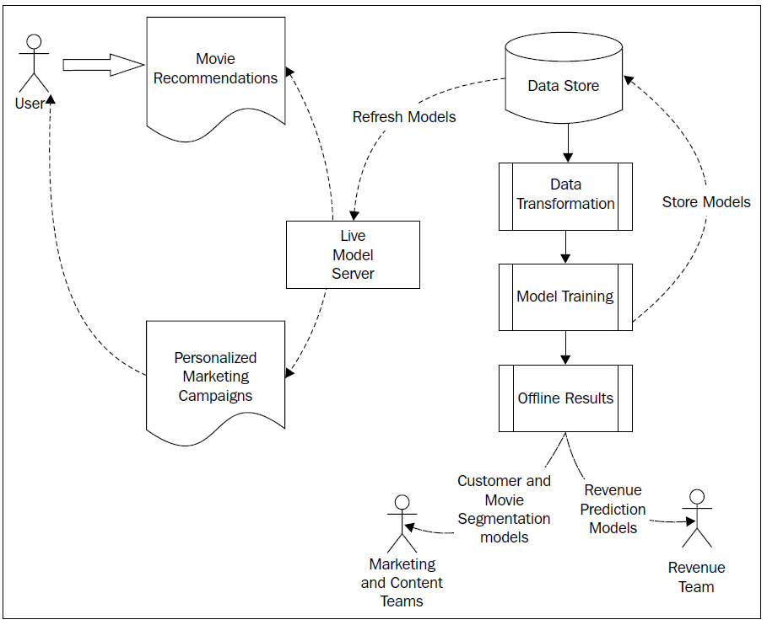
6. 머신러닝 아키텍처
새로운 머신러닝 아키텍처
Notes:
MapReduce의 설계 개념 및 특성입니다.
먼저 분산컴퓨팅 환경에서 운영되어야 하기 때문에 함수형 프로그램의 특성을 가지고 있습니다.
MapReduce는 물론 실시간 처리도 가능은 하지만 앞서 언급했다시피 분산컴퓨팅 환경에서
운영되기 때문에 배치형식의 데이터 처리 시스템으로 설계가 되었습니다.
사용자의 NEED를 파악하지 못하고 개발한 프로그램은 사실 쓸모가 없을 것입니다.
MapReduce는 여러 어플리케이션 로직의 주요관심사들을 파악했고
이러한 요소들을 최대한 반영하였습니다.
59

Slide 60

6. 머신러닝 아키텍처
새로운 머신러닝 아키텍처에서의 주요 작업 목록
사용자, 행동, 콘텐츠 등 데이터 수집
데이터를 속성과 레이블로 변환
다양한 모델의 선택을 통한 모델 학습
학습된 모델을 온라인(서비스)과 오프라인(캠페인)에 모두 적용
모델 결과에 대한 피드백 제공(모니터링)
수익 예측 모델 제공
여러 부서가 사용할 수 있는 분석 도구 제공
Notes:
MapReduce의 설계 개념 및 특성입니다.
먼저 분산컴퓨팅 환경에서 운영되어야 하기 때문에 함수형 프로그램의 특성을 가지고 있습니다.
MapReduce는 물론 실시간 처리도 가능은 하지만 앞서 언급했다시피 분산컴퓨팅 환경에서
운영되기 때문에 배치형식의 데이터 처리 시스템으로 설계가 되었습니다.
사용자의 NEED를 파악하지 못하고 개발한 프로그램은 사실 쓸모가 없을 것입니다.
MapReduce는 여러 어플리케이션 로직의 주요관심사들을 파악했고
이러한 요소들을 최대한 반영하였습니다.
60

Slide 61
Spark 머신러닝 개요

Slide 62
7. Spark 머신러닝 개요
Spark MLlib 알고리즘 목록
logistic regression and linear support vector machine (SVM)
classification and regression tree
random forest and gradient-boosted trees
recommendation via alternating least squares (ALS)
clustering via k-means, bisecting k-means, Gaussian mixtures (GMM), and power iteration clustering
topic modeling via latent Dirichlet allocation (LDA)
survival analysis via accelerated failure time model
singular value decomposition (SVD) and QR decomposition
principal component analysis (PCA)
linear regression with L1, L2, and elastic-net regularization
isotonic regression
multinomial/binomial naive Bayes
frequent itemset mining via FP-growth and association rules
sequential pattern mining via PrefixSpan
summary statistics and hypothesis testing
feature transformations
model evaluation and hyper-parameter tuning
Notes:
MapReduce의 설계 개념 및 특성입니다.
먼저 분산컴퓨팅 환경에서 운영되어야 하기 때문에 함수형 프로그램의 특성을 가지고 있습니다.
MapReduce는 물론 실시간 처리도 가능은 하지만 앞서 언급했다시피 분산컴퓨팅 환경에서
운영되기 때문에 배치형식의 데이터 처리 시스템으로 설계가 되었습니다.
사용자의 NEED를 파악하지 못하고 개발한 프로그램은 사실 쓸모가 없을 것입니다.
MapReduce는 여러 어플리케이션 로직의 주요관심사들을 파악했고
이러한 요소들을 최대한 반영하였습니다.
62

Slide 63
7. Spark 머신러닝 개요
Spark MLlib 알고리즘 분류
분류 및 회귀
linear models (SVMs, logistic regression, linear regression)
decision trees
naive Bayes
ensembles of trees (Random Forests and Gradient-Boosted Trees)
isotonic regression
추천(Collaborative filtering)
alternating least squares (ALS)
군집
k-means, bisecting k-means, streaming k-means
Gaussian mixture
power iteration clustering (PIC)
latent Dirichlet allocation (LDA)
차원 축소
singular value decomposition (SVD)
principal component analysis (PCA)
빈발 패턴 마이닝(Frequent pattern mining)
FP-growth
association rules
PrefixSpan
Notes:
MapReduce의 설계 개념 및 특성입니다.
먼저 분산컴퓨팅 환경에서 운영되어야 하기 때문에 함수형 프로그램의 특성을 가지고 있습니다.
MapReduce는 물론 실시간 처리도 가능은 하지만 앞서 언급했다시피 분산컴퓨팅 환경에서
운영되기 때문에 배치형식의 데이터 처리 시스템으로 설계가 되었습니다.
사용자의 NEED를 파악하지 못하고 개발한 프로그램은 사실 쓸모가 없을 것입니다.
MapReduce는 여러 어플리케이션 로직의 주요관심사들을 파악했고
이러한 요소들을 최대한 반영하였습니다.
63

Slide 64
7. Spark 머신러닝 개요
분류 및 회귀 모델
구분 | 모델
Binary Classification | linear SVMs, logistic regression, decision trees, random forests, gradient-boosted trees, naive Bayes
Multiclass Classification | logistic regression, decision trees, random forests, naive Bayes
Regression | linear least squares, Lasso, ridge regression, decision trees, random forests, gradient-boosted trees, isotonic regression
Notes:
MapReduce의 설계 개념 및 특성입니다.
먼저 분산컴퓨팅 환경에서 운영되어야 하기 때문에 함수형 프로그램의 특성을 가지고 있습니다.
MapReduce는 물론 실시간 처리도 가능은 하지만 앞서 언급했다시피 분산컴퓨팅 환경에서
운영되기 때문에 배치형식의 데이터 처리 시스템으로 설계가 되었습니다.
사용자의 NEED를 파악하지 못하고 개발한 프로그램은 사실 쓸모가 없을 것입니다.
MapReduce는 여러 어플리케이션 로직의 주요관심사들을 파악했고
이러한 요소들을 최대한 반영하였습니다.
64

Slide 65
Binary Classification
with SVMs, Logistic Regression

Slide 66
8. Binary Classification
Binary Classification 개요
적용 알고리즘
linear models
- SVMs
- Logistic Regression
특징
지도 학습
# SVM은 Binary Classification만 가능
# Logistic Regression은 Multiclass Classification으로 확장 가능
주의 사항
분류 모델의 결과값은 1 또는 0이 아니다.
임계값(Threshold, 보통 0.5가 기준)을 사용하거나 점수를 통해 결정된다.
Notes:
MapReduce의 설계 개념 및 특성입니다.
먼저 분산컴퓨팅 환경에서 운영되어야 하기 때문에 함수형 프로그램의 특성을 가지고 있습니다.
MapReduce는 물론 실시간 처리도 가능은 하지만 앞서 언급했다시피 분산컴퓨팅 환경에서
운영되기 때문에 배치형식의 데이터 처리 시스템으로 설계가 되었습니다.
사용자의 NEED를 파악하지 못하고 개발한 프로그램은 사실 쓸모가 없을 것입니다.
MapReduce는 여러 어플리케이션 로직의 주요관심사들을 파악했고
이러한 요소들을 최대한 반영하였습니다.
66

Slide 67
8. Binary Classification
1) Spark 클래스 임포트
스크립트
import org.apache.spark.mllib.util.MLUtils
import org.apache.spark.mllib.linalg.Vectors
import org.apache.spark.mllib.regression.LabeledPoint
import org.apache.spark.mllib.classification.{LogisticRegressionWithLBFGS, SVMWithSGD}
import org.apache.spark.mllib.evaluation.BinaryClassificationMetrics
import org.apache.spark.mllib.optimization.{SquaredL2Updater, L1Updater}
간단한 설명
LabeledPoint : 레이블 + 속성 Vectors
BinaryClassificationMetrics : 평가 메소드
평가
정확도(Accuracy) : 정확히 분류한 예시의 개수 / 전체 예시의 개수
오차(Error) : 잘못 분류한 예시의 개수 / 전체 예시의 개수
성능 곡선 : 임계치에 따라 좌우됨
- ${metrics.areaUnderPR()} : PR 곡선 : 정밀도(Precision)-재현율(Recall) 곡선
- ${metrics.areaUnderROC()} : ROC 곡선 : 정탐율(True Positive Rate)-오탐율(False Positive Rate) 곡선
Notes:
MapReduce의 설계 개념 및 특성입니다.
먼저 분산컴퓨팅 환경에서 운영되어야 하기 때문에 함수형 프로그램의 특성을 가지고 있습니다.
MapReduce는 물론 실시간 처리도 가능은 하지만 앞서 언급했다시피 분산컴퓨팅 환경에서
운영되기 때문에 배치형식의 데이터 처리 시스템으로 설계가 되었습니다.
사용자의 NEED를 파악하지 못하고 개발한 프로그램은 사실 쓸모가 없을 것입니다.
MapReduce는 여러 어플리케이션 로직의 주요관심사들을 파악했고
이러한 요소들을 최대한 반영하였습니다.
67

Slide 68




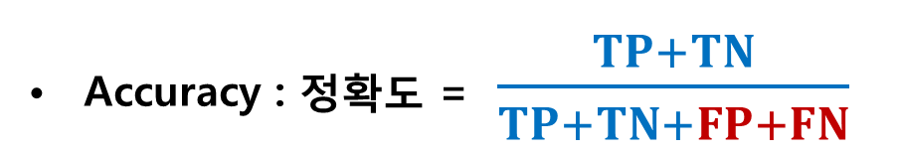

8. Binary Classification
 |  | 실제 정답
 |  | True | False
예측 결과 | Positive | True Positive | False Positive (Type I Error)
 | Negative | False Negative (Type II Error) | True Negative
Precision : 정밀도 = $\frac{TP}{TP+FP}$
Accuracy : 정확도 = $\frac{TP+TN}{TP+TN+FP+FN}$
Recall : 재현율 = $\frac{TP}{TP+FN}$
Error : 오차 = $\frac{FP+FN}{TP+TN+FP+FN}$
True Positive Rate = $\frac{TP}{TP+FN}$
False Negative Rate = $\frac{FP}{FP+TN}$
Notes:
MapReduce의 설계 개념 및 특성입니다.
먼저 분산컴퓨팅 환경에서 운영되어야 하기 때문에 함수형 프로그램의 특성을 가지고 있습니다.
MapReduce는 물론 실시간 처리도 가능은 하지만 앞서 언급했다시피 분산컴퓨팅 환경에서
운영되기 때문에 배치형식의 데이터 처리 시스템으로 설계가 되었습니다.
사용자의 NEED를 파악하지 못하고 개발한 프로그램은 사실 쓸모가 없을 것입니다.
MapReduce는 여러 어플리케이션 로직의 주요관심사들을 파악했고
이러한 요소들을 최대한 반영하였습니다.
68

Slide 69
8. Binary Classification
2) 예제 데이터 로딩 및 학습/평가 데이터셋 분리
스크립트
val examples = MLUtils.loadLibSVMFile(sc,
"file:///data/spark-1.6.0/data/mllib/sample_binary_classification_data.txt")
val splits = examples.randomSplit(Array(0.5, 0.5))
val training = splits(0).cache()
val test = splits(1).cache()
val numTraining = training.count().toDouble
val numTest = test.count().toDouble
간단한 설명
레코드 : 100건
학습 데이터셋 : 50%, 평가 데이터셋 50%
Notes:
MapReduce의 설계 개념 및 특성입니다.
먼저 분산컴퓨팅 환경에서 운영되어야 하기 때문에 함수형 프로그램의 특성을 가지고 있습니다.
MapReduce는 물론 실시간 처리도 가능은 하지만 앞서 언급했다시피 분산컴퓨팅 환경에서
운영되기 때문에 배치형식의 데이터 처리 시스템으로 설계가 되었습니다.
사용자의 NEED를 파악하지 못하고 개발한 프로그램은 사실 쓸모가 없을 것입니다.
MapReduce는 여러 어플리케이션 로직의 주요관심사들을 파악했고
이러한 요소들을 최대한 반영하였습니다.
69

Slide 70
8. Binary Classification
3) SVM 모델 학습
스크립트
val numIterations = 5
# Default : L2 regularization with the regularization parameter set to 1.0
val modelSVM2 = SVMWithSGD.train(training, numIterations)
modelSVM2.clearThreshold()
val scoreAndLabels = test.map { point =>
val score = modelSVM2.predict(point.features)
(score, point.label)
}
println(scoreAndLabels.collect().mkString("\n"))
간단한 설명
modelSVM2.clearThreshold( ) : 임계치를 제거함 -> Score를 알 수 있음
Notes:
MapReduce의 설계 개념 및 특성입니다.
먼저 분산컴퓨팅 환경에서 운영되어야 하기 때문에 함수형 프로그램의 특성을 가지고 있습니다.
MapReduce는 물론 실시간 처리도 가능은 하지만 앞서 언급했다시피 분산컴퓨팅 환경에서
운영되기 때문에 배치형식의 데이터 처리 시스템으로 설계가 되었습니다.
사용자의 NEED를 파악하지 못하고 개발한 프로그램은 사실 쓸모가 없을 것입니다.
MapReduce는 여러 어플리케이션 로직의 주요관심사들을 파악했고
이러한 요소들을 최대한 반영하였습니다.
70

Slide 71
8. Binary Classification
3) SVM 모델 학습(계속)
스크립트
# L1 regularization with the regularization parameter set to 0.1
val svms = new SVMWithSGD()
svms.optimizer.setNumIterations(numIterations).setRegParam(0.1).setUpdater(new L1Updater)
val modelSVM = svms.run(training)
val predictionAndLabels = test.map { case LabeledPoint(label, features) =>
val prediction = modelSVM.predict(features)
(prediction, label)
}
println(predictionAndLabels.collect().mkString("\n"))
간단한 설명
regularization(규칙화) : SquaredL2Updater(default), L1Updater
Notes:
MapReduce의 설계 개념 및 특성입니다.
먼저 분산컴퓨팅 환경에서 운영되어야 하기 때문에 함수형 프로그램의 특성을 가지고 있습니다.
MapReduce는 물론 실시간 처리도 가능은 하지만 앞서 언급했다시피 분산컴퓨팅 환경에서
운영되기 때문에 배치형식의 데이터 처리 시스템으로 설계가 되었습니다.
사용자의 NEED를 파악하지 못하고 개발한 프로그램은 사실 쓸모가 없을 것입니다.
MapReduce는 여러 어플리케이션 로직의 주요관심사들을 파악했고
이러한 요소들을 최대한 반영하였습니다.
71

Slide 72
8. Binary Classification
4) SVM 모델 평가
스크립트
predictionAndLabels.filter(x => x._1 != x._2).count()
numTest
val accuracy = predictionAndLabels.filter(x => x._1 == x._2).count().toDouble / numTest
val metrics = new BinaryClassificationMetrics(predictionAndLabels)
println(s"Test areaUnderPR = ${metrics.areaUnderPR()}.")
println(s"Test areaUnderROC = ${metrics.areaUnderROC()}.")
간단한 설명
prediction accuracy : 예측 정확도 & Prediction error : 예측 오차
areaUnderPR : 정밀도(Precision)-재현율(Recall) 곡선의 하위 영역
areaUnderROC : 정탐율-오탐율 곡선의 하위 영역(AUC)
Notes:
MapReduce의 설계 개념 및 특성입니다.
먼저 분산컴퓨팅 환경에서 운영되어야 하기 때문에 함수형 프로그램의 특성을 가지고 있습니다.
MapReduce는 물론 실시간 처리도 가능은 하지만 앞서 언급했다시피 분산컴퓨팅 환경에서
운영되기 때문에 배치형식의 데이터 처리 시스템으로 설계가 되었습니다.
사용자의 NEED를 파악하지 못하고 개발한 프로그램은 사실 쓸모가 없을 것입니다.
MapReduce는 여러 어플리케이션 로직의 주요관심사들을 파악했고
이러한 요소들을 최대한 반영하였습니다.
72

Slide 73
8. Binary Classification
5) Logistic Regression 모델 학습
스크립트
val lrs = new LogisticRegressionWithLBFGS()
lrs.optimizer.setNumIterations(numIterations)
val modelLR = lrs.run(training)
val predictionAndLabels = test.map { case LabeledPoint(label, features) =>
val prediction = modelLR.predict(features)
(prediction, label)
}
println(predictionAndLabels.collect().mkString("\n"))
간단한 설명
LogisticRegressionWithLBFGS : LogisticRegressionWithSGD(Binary Classification)을 확장하여
MultiClass Classification을 지원하는 새로운 클래스
Notes:
MapReduce의 설계 개념 및 특성입니다.
먼저 분산컴퓨팅 환경에서 운영되어야 하기 때문에 함수형 프로그램의 특성을 가지고 있습니다.
MapReduce는 물론 실시간 처리도 가능은 하지만 앞서 언급했다시피 분산컴퓨팅 환경에서
운영되기 때문에 배치형식의 데이터 처리 시스템으로 설계가 되었습니다.
사용자의 NEED를 파악하지 못하고 개발한 프로그램은 사실 쓸모가 없을 것입니다.
MapReduce는 여러 어플리케이션 로직의 주요관심사들을 파악했고
이러한 요소들을 최대한 반영하였습니다.
73

Slide 74
8. Binary Classification
6) Logistic Regression 모델 평가
스크립트
predictionAndLabels.filter(x => x._1 != x._2).count()
numTest
val accuracy = predictionAndLabels.filter(x => x._1 == x._2).count().toDouble / numTest
val metrics = new BinaryClassificationMetrics(predictionAndLabels)
println(s"Test areaUnderPR = ${metrics.areaUnderPR()}.")
println(s"Test areaUnderROC = ${metrics.areaUnderROC()}.")
간단한 설명
regularization(규칙화) : SimpleUpdater(default)
Notes:
MapReduce의 설계 개념 및 특성입니다.
먼저 분산컴퓨팅 환경에서 운영되어야 하기 때문에 함수형 프로그램의 특성을 가지고 있습니다.
MapReduce는 물론 실시간 처리도 가능은 하지만 앞서 언급했다시피 분산컴퓨팅 환경에서
운영되기 때문에 배치형식의 데이터 처리 시스템으로 설계가 되었습니다.
사용자의 NEED를 파악하지 못하고 개발한 프로그램은 사실 쓸모가 없을 것입니다.
MapReduce는 여러 어플리케이션 로직의 주요관심사들을 파악했고
이러한 요소들을 최대한 반영하였습니다.
74

Slide 75
감사합니다.

